Slide 1
HTML-Version of MDR (johner-institut.de)
IVDR
98/79/EG für In-Vitro-Diagnostika
90/385/EWG für aktiv implantierbare Medizinprodukte
MDR 2017/745
Neue EU-Verordnung zu Medizinprodukten
ersetzt:
Richtlinie 93/42/EWG
Richtlinie 90/385/EWG
93/42/EWG oder auch MDD für sonstige Medizinprodukte

Slide 2
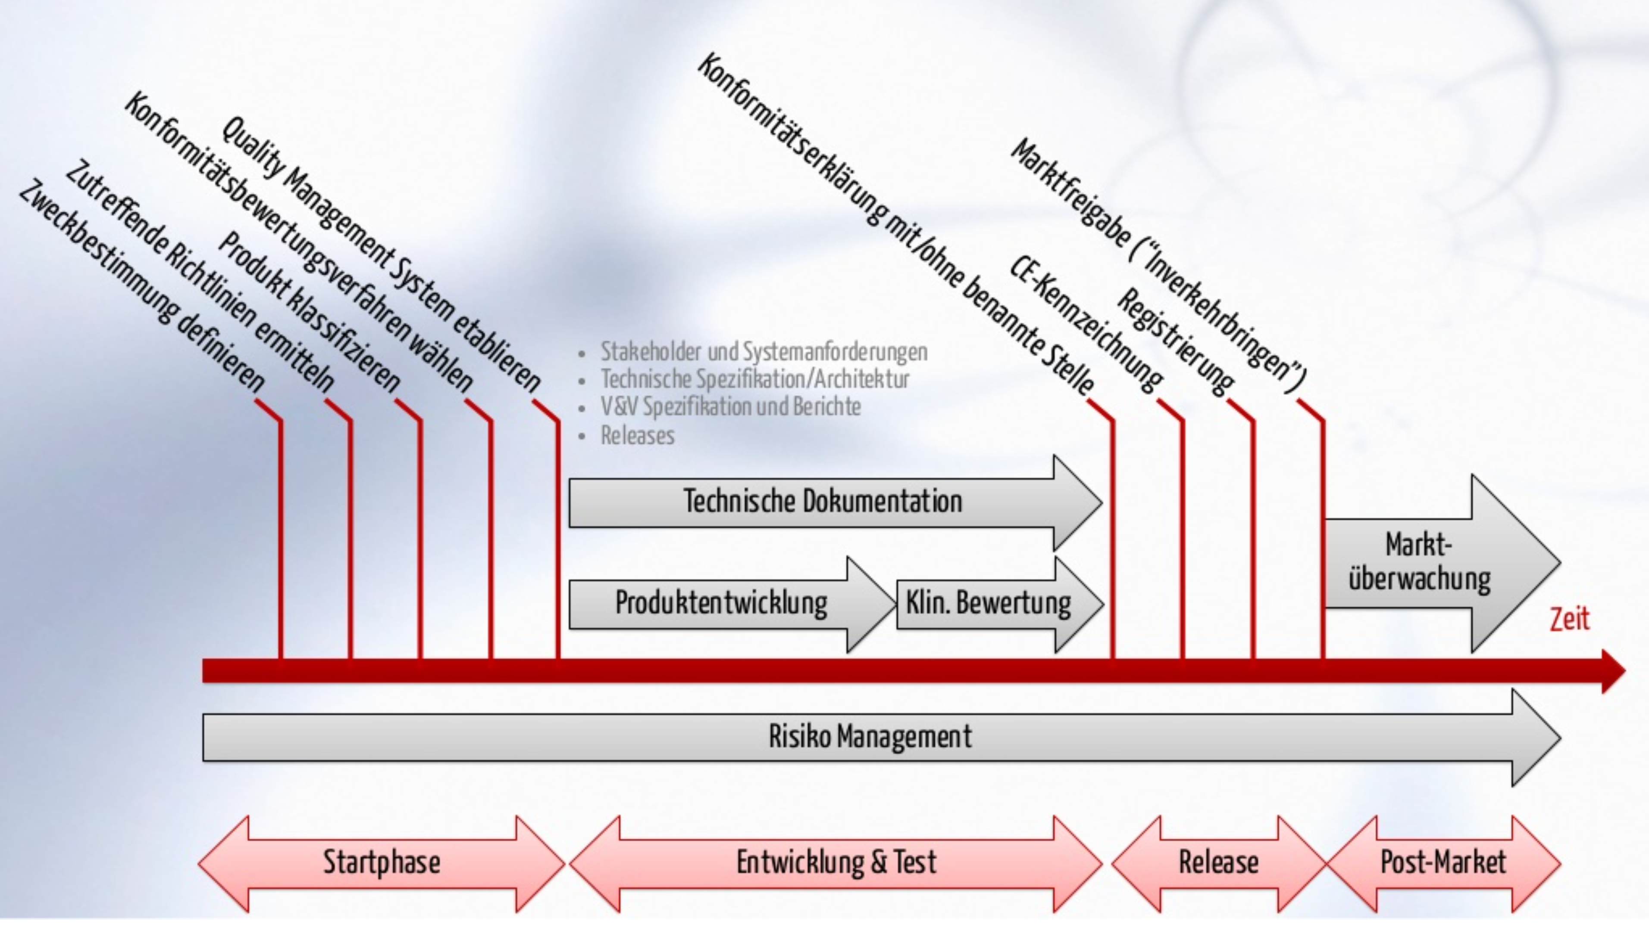
HTML-Version of MDR (johner-institut.de)

Slide 3
Regulatorische Anforderungen - ÜBERSICHT
FDA OUT OF SCOPE!!!
Ist die Software ein Medizinprodukt?
– Richtlinie MDCG 2019-11 – nur MP kein In vitro diagnostikum (out of scope of IVDR)
Risikoklassifizierung
MDR 2017/745 – Regel 11 & MDCG
Konformitätsbewertungsverfahren auswählen
- MDR 2017/745 Annex IX, Konformitätsbewertung auf der Grundlage eines Qualitätsmanagementsystems und einer Bewertung der technischen Dokumentation
Risikomanagement - ISO-14971
QM-System etablieren - ISO-13485
Technische Dokumentation
Nach MDR 2017/745 Annex II
Klinische Beurteilung
Klinische Bewertung und ggf. Klinische Prüfung nach MDR 2017/745 Artikel 61 und ggf MDCG 2020-1 Guidance on Clinical Evaluation (MDR) / Performance Evaluation (IVDR) of Medical Device Software

Slide 4
Regulatorische Anforderungen - ÜBERSICHT
Ist die Software ein Medizinprodukt?
– Richtlinie MDCG 2019-11 – nur MP kein In vitro diagnostikum (out of scope of IVDR)
Risikoklassifizierung
MDR 2017/745 – Regel 11 & MDCG
Konformitätsbewertungsverfahren auswählen
- MDR 2017/745 Annex IX, Konformitätsbewertung auf der Grundlage eines Qualitätsmanagementsystems und einer Bewertung der technischen Dokumentation
Risikomanagement - ISO-14971
QM-System etablieren - ISO-13485
Technische Dokumentation
Nach MDR 2017/745 Annex II
Klinische Beurteilung
Klinische Bewertung und ggf. Klinische Prüfung nach MDR 2017/745 Artikel 61 und ggf MDCG 2020-1 Guidance on Clinical Evaluation (MDR) / Performance Evaluation (IVDR) of Medical Device Software

Slide 5
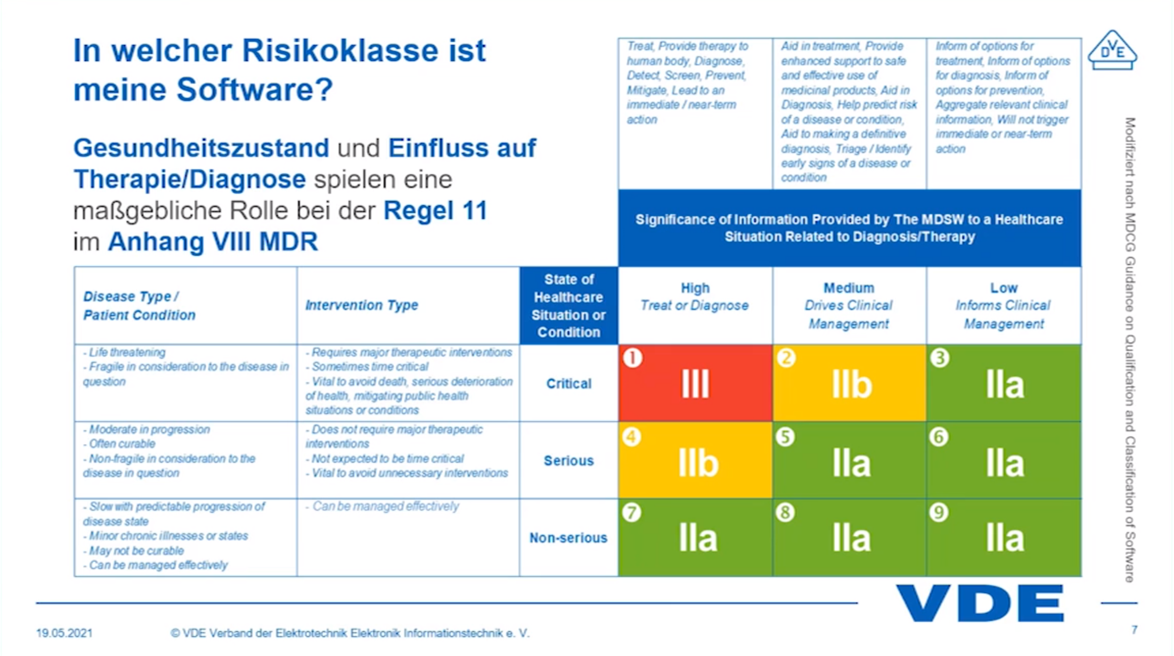
Ausgleichen der strengen Regulation durch die MDCG (Medical Device Coordination Group)
Notes:
Abschwächung der Regel 11
Brüssel hat erkannt, dass die Regel 11 nicht zu den besonders gelungenen Teilen der MDR zählt. Die Tatsache, dass deren Klassifizierung nur den Schweregrade berücksichtigt, aber nicht das Risiko, führt dazu, dass zu viele Software-Anwendungen in der Klasse III eingeteilt werden müssten. Schließlich kann im ungünstigsten Fall immer etwas Schlimmes passieren. Damit ist der Gedanke einer risikobasierten Klassifizierung ad absurdum geführt.
Das MDCG Dokumment hat auf Seite 26 eine Tabelle ergänzt, die sich auf eine Klassifizierung des IMDRFs bezieht. Dadurch gelingt es unter Umständen, Software niedriger zu klassifizieren.
International Medical Device Regulators Forum

Slide 6
Regulatorische Anforderungen - ÜBERSICHT
Ist die Software ein Medizinprodukt?
– Richtlinie MDCG 2019-11 – nur MP kein In vitro diagnostikum (out of scope of IVDR)
Risikoklassifizierung
MDR 2017/745 – Regel 11 & MDCG
Konformitätsbewertungsverfahren auswählen
- MDR 2017/745 Annex IX, Konformitätsbewertung auf der Grundlage eines Qualitätsmanagementsystems und einer Bewertung der technischen Dokumentation
Risikomanagement - ISO-14971
QM-System etablieren - ISO-13485
Technische Dokumentation
Nach MDR 2017/745 Annex II
Klinische Beurteilung
Klinische Bewertung und ggf. Klinische Prüfung nach MDR 2017/745 Artikel 61 und ggf MDCG 2020-1 Guidance on Clinical Evaluation (MDR) / Performance Evaluation (IVDR) of Medical Device Software

Slide 7
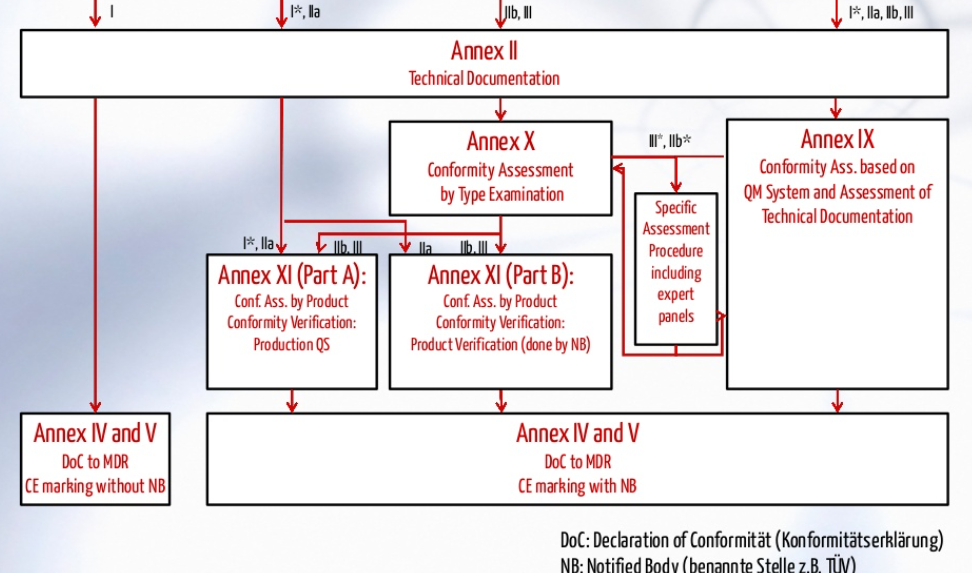
Schritte zum Konformitätsverfahren:
Zweckbestimmung definieren
MedizinProdukte-VO identifizieren
Risikoklasse bestimmen
Konfirmitätsbewertungsverfahren auswählen
Bild anbei; Software mit ISO 13485-konformen QM-System empfiehlt sich i.d.R. Anhang IX!
QM-System etablieren
Produkt entwickeln
Konformität erklären
Es gibt verschiedene Arten von Konformitätsbewertungsverfahren:
Konformitätsbewertung auf der Grundlage eines Qualitätsmanagementsystems und einer Bewertung der technischen Dokumentation (Anhang IX)
Konformitätsbewertung auf der Grundlage einer Baumusterprüfung (Anhang X)
Konformitätsbewertung auf der Grundlage einer Produktkonformitätsprüfung (Anhang XI)
Notes:
Konformitätsbewertungsverfahren für Medizinprodukte – MDR (regulatory-affairs.org)
2-> MDR oder IVDR
Eine der am häufigst genutzten Konformitätsbewertungsverfahren ist das nach Anhang II der MDD bzw. nach Anhang IX der MDR, bei der der Hersteller über ein vollständiges Qualitätssicherungssystem verfügen muss.

Slide 8
Regulatorische Anforderungen - ÜBERSICHT
Ist die Software ein Medizinprodukt?
– Richtlinie MDCG 2019-11 – nur MP kein In vitro diagnostikum (out of scope of IVDR)
Risikoklassifizierung
MDR 2017/745 – Regel 11 & MDCG
Konformitätsbewertungsverfahren auswählen
- MDR 2017/745 Annex IX, Konformitätsbewertung auf der Grundlage eines Qualitätsmanagementsystems und einer Bewertung der technischen Dokumentation
Risikomanagement - ISO-14971
QM-System etablieren - ISO-13485
Technische Dokumentation
Nach MDR 2017/745 Annex II
Klinische Beurteilung
Klinische Bewertung und ggf. Klinische Prüfung nach MDR 2017/745 Artikel 61 und ggf MDCG 2020-1 Guidance on Clinical Evaluation (MDR) / Performance Evaluation (IVDR) of Medical Device Software

Slide 9
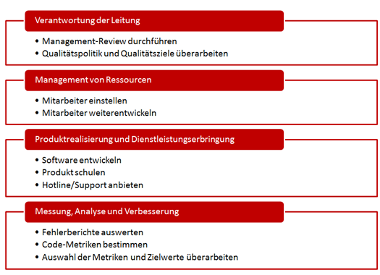
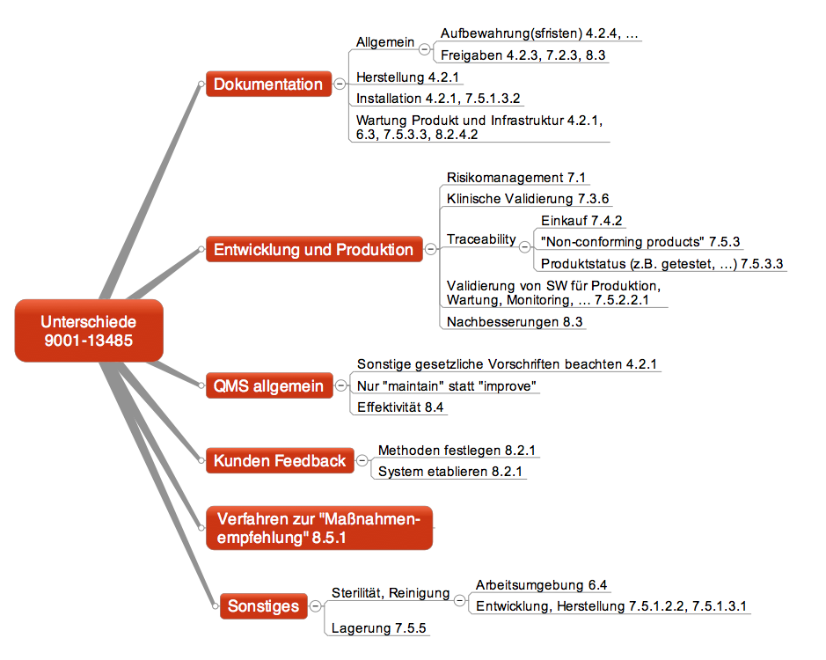
ISO 13485/ ISO 9001 und das QM-System
Bei Medizinprodukten, die Software enthalten oder eigenständige Software sind, fordert zudem die IEC 62304 (V&V) ein QM-System und empfiehlt eines nach ISO 13485.
Anforderungen ISO 13485:
Durch ISO-13485 BEIBEHALTUNG des Standards → ISO 9001 fordert darüber hinaus die kontinuierliche Verbesserung!
SOPs
Die ISO 13485 fordert im Rahmen des Qualitätsmanagementsystems ebenso wie die ISO 9001:
eine dokumentierte Qualitätspolitik und Qualitätsziele, die meist im QM-Handbuch dokumentiert sind,
die Lenkung von Dokumenten,
die Sicherstellung von geeigneten Ressourcen wie Menschen und Arbeitsmitteln (z.B. Messmittel und Validierung von Prozess-Software),
eine geeignete Lieferantenauswahl,
Prozesse für die Entwicklung, Produktion und Dienstsleistungerbringung
eine kontinuierliche Messung (und Verbesserung) der Qualität bzw. Zielerreichung.

Slide 10
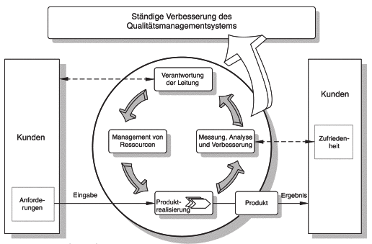

Slide 11
ISO 13485/ ISO 9001 und das QM-System und dessen Rumpf
in Rumpf-QM-System sollte die folgenden Prozesse abdecken:
Marktüberwachung (Vigilanz)
Sammeln und Bewerten von (Kunden-)Rückmeldungen (auch der entsprechende Teil des Problemlösungsprozesses nach IEC 62304)
Maßnahmen bei fehlerhaften Produkten: Rückrufe, Behördenmeldungen usw.
Entwicklung einschließlich Usability Engineering, Verifizierung und Validierung, Wartung bzw. Änderung von Software (auch Konfigurationsmanagement)
Risikomanagement
Konformitätsbewertung inkl. Bewerten und Zusammenstellen der technischen Dokumentation
Diese Prozess- bzw. Verfahrensanweisungen sollten gelenkte Dokumente sein. Sie beschreiben:
die Rollen der Personen
die Aufgaben und Tätigkeiten
Sequenzen, Flusspläne und Wechselbeziehungen dieser Aufgaben und Tätigkeiten
im Prozess geplante Zwischenergebnisse und Ergebnisse (auch z.B. begleitende Dokumente) sowie die Informationen (z.B. Dokumente) und Materialien aus denen sie zu erarbeiten sind.
In anderen Worten: Mit Verfahrensanweisungen beschreiben Organisationen, wer wann was wie machen soll.
Zugehörige Arbeitsanweisungen können das jeweilige Verfahren im Detail festlegen. Beispielsweise könnte eine Arbeitsanweisung regeln, wie man vorgeht, wenn man
Testfälle für den Software-Systemtest spezifiziert,
eine Risikoanalyse durchführt oder
die Ergebnisse der Marktüberwachung dokumentiert.
Die ISO 13485:2016 hat die Liste notwendiger Verfahrensanweisungen überarbeitet:
Validation of the application of computer software used in the quality management system
Control of documents
Control of records
Management review
Design and development including transfer of design and development and control design and development changes
Purchasing
Procedures and methods for the control of production
Servicing (if applicable)
Validation of processes for production and service provision including validation of the application of computer software
Validation of sterilization and sterile barrier systems (if applicable)
Product identification
Traceability.
Preserving the conformity of product
Control of monitoring and measuring equipment including validation of the application of computer software
Feedback
Complaint handling
Reporting to regulatory authorities
Internal Audits
Monitoring and measurement of product
Control of Non-Conforming Products
Analysis of data
Corrective Actions
Preventive Actions
Genau genommen fordern diese Normen (z.B. die ISO 13485), dass die Hersteller all die genannten Verfahren
festlegen,
dokumentieren (schriftlich! Genau das ist dann die Verfahrensanweisung),
umsetzen,
schulen und
aufrechterhalten.

Slide 12
Regulatorische Anforderungen - ÜBERSICHT
Ist die Software ein Medizinprodukt?
– Richtlinie MDCG 2019-11 – nur MP kein In vitro diagnostikum (out of scope of IVDR)
Risikoklassifizierung
MDR 2017/745 – Regel 11 & MDCG
Konformitätsbewertungsverfahren auswählen
- MDR 2017/745 Annex IX, Konformitätsbewertung auf der Grundlage eines Qualitätsmanagementsystems und einer Bewertung der technischen Dokumentation
Risikomanagement - ISO-14971
QM-System etablieren - ISO-13485
Technische Dokumentation
Nach MDR 2017/745 Annex II
Klinische Beurteilung
Klinische Bewertung und ggf. Klinische Prüfung nach MDR 2017/745 Artikel 61 und ggf MDCG 2020-1 Guidance on Clinical Evaluation (MDR) / Performance Evaluation (IVDR) of Medical Device Software

Slide 13
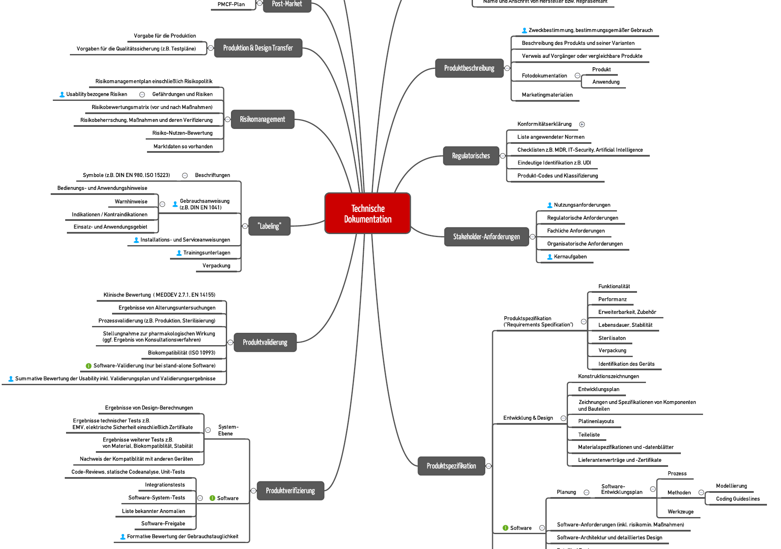
MDR 2017/745 – Annex II
Die regulatorischen Vorgaben legen nicht fest, wie Hersteller die technische Dokumentation strukturieren müssen.
Produktbeschreibung
Identifikation (Produkt- und Handelsname, Basis-UDI-DI)
Beschreibung des Produktes (Überblick, Wirkungsweise, Funktionselemente, Komponenten, Technische Spezifikationen)
Zweckbestimmung (vorgesehene Anwednet, Patientengruppen, Indikationen, Warnhinweise
Vergleichsprodukte (Neuartige Eigenschaften, Voorgängerprod., Vergleichsprod.)
Regulatorisches (Begründung Medizinprodukt, Risikoklasse)
Begleitinformation
Kennzeichnung, Gebrauchsanweisung
Auslegung und Herstellung
Lieferanten und Unterauftragnehmer
Entwicklungsprozess
Grundlegende Sicherheits- und Leistungsanforderungen
Gewählte Richtlinien & Normen
Konformitätsverfahrensbeschreibung
Risikomanagement-Akte
Risikoanalyse
Risikobewertung
Festlegte Maßnahmen zur Reduzierung des Risikos
Verifizierung und Validierung
Klinische Bewertung
Testaspekte (Elektrische Sicherheit, Genauigkeit, Interoperabilität, Lesitung, Sicherheit, …)
Typen (Simulationsbeschreibung)
Testbeschreibung (inkl. Auswertungen)
Es gibt weitere Systeme der Strukturierung:
STED (Summary Technical Documentation) from imdrf.org
mdc-ce (benannte Stelle) „Struktur Technische Dokumentation (Medizinprodukte)“
“Association of Southeast Asian Nations” ASEAN “Common Submission Dossier Template (CSDT)“
Teams NB in dem Dokument „NB-MED 2.5/1“
FDA hat Vorgaben: Premarket Notifications (510(k))

Slide 14
Regulatorische Anforderungen - ÜBERSICHT
Ist die Software ein Medizinprodukt?
– Richtlinie MDCG 2019-11 – nur MP kein In vitro diagnostikum (out of scope of IVDR)
Risikoklassifizierung
MDR 2017/745 – Regel 11 & MDCG
Konformitätsbewertungsverfahren auswählen
- MDR 2017/745 Annex IX, Konformitätsbewertung auf der Grundlage eines Qualitätsmanagementsystems und einer Bewertung der technischen Dokumentation
Risikomanagement - ISO-14971
QM-System etablieren - ISO-13485
Technische Dokumentation
Nach MDR 2017/745 Annex II
Klinische Beurteilung
Klinische Bewertung und ggf. Klinische Prüfung nach MDR 2017/745 Artikel 61 und ggf. MDCG 2020-1 Guidance on Clinical Evaluation (MDR) / Performance Evaluation (IVDR) of Medical Device Software

Slide 15
MDCG 2020-1 Guidance on Clinical Evaluation (MDR) / Performance Evaluation (IVDR) of Medical Device Software
Ziele des MP in klinischer Bewertung prüfen:
Nutzen stiftet, den der Hersteller verspricht
sicher ist und keine Risiken birgt, die in der Risikoanalyse nicht bereits identifiziert und als akzeptabel bewertet wurden, und
die Leistung erbringt, die der Hersteller verspricht.
Daten MÜSSEN analysierbar abgelegt werden!
klinische Bewertung auf der Grundlage klinischer Daten
Quellen:
Klinische Prüfung(en)
Klinisch relevante Angaben (Post Market Surveillance, PMS)
Fachliteratur über
klinische Prüfungen gleichartiges Produkt
sonstige klinische Erfahrungen mit dem eigenen Produkt oder einem nachgewiesenermaßen gleichartigen Produkt
Klinische Bewertung
Klinische Daten
Klinische Prüfungen
MDCG verlangt drei Beweise:
Wissenschaftliche Validität („scientific validity“)
Evidenzbeweis, dass die „Outputs“ des Produkts mit einem klinischen oder physiologischen Zustand verknüpft sind (Bsp.: Berechnung eines Scores der tatsächlich ein Maß für ein bestimmtes Risiko darstellen muss)
Nachweis aus folgende Quellen:
Wissenschaftlicher Fachliteratur („peer reviewed articles“, Konferenzartikel)
Empfehlungen der Behörden
Wissenschaftliche Datenbanken, auch mit Ergebnissen klinischer Studien
Expertenmeinungen, z.B. in Büchern und Leitfäden
Verifizierung der technischen Leistung („technical performance/analytical performance“)
Demonstration der Fähigkeit des Software-Produkts, aus den Eingabedaten genau, zuverlässig und präzise die beabsichtigte Ausgabe zu erzeugen
= Verifizierung und Validierung (V&V) Nachweise:
1. Verifizierungsaktivitäten, z.B.:
Unit-Tests
Integrationstests
Systemtests
2. Validierungsaktivitäten, z.B.:
Kuratierten Datenbanken oder Registern
Referenzdatenbanken
Bereits gesammelten Patientendaten
Klinischen Leistungsfähigkeit („clinical performance“)
Nachweis der klinischen Relevanz in Bezug auf die Zweckbestimmung des Produkts; also: positive Auswirkung auf die Gesundheit eines Individuums, ausgedrückt in Form von messbaren, patientenrelevanten klinischen Endpunkten einschließlich Endpunkt(en) im Zusammenhang mit der Diagnose, Risikovorhersage, Vorhersage der Behandlungsreaktion(en), oder Aspekte, die mit seiner Funktion zusammenhängen, z.B. die der Früherkennung, Überwachung, Diagnose oder Hilfe zur Diagnose von Patienten, oder das Patientenmanagement oder zur öffentlichen Gesundheit
Daten aus eigenen klinischen Studien oder anderen Quellen z.B. bestehende Daten von alternativen Verfahren und Produkten insb. Daten zu:
Klinische/diagnostische Sensitivität und/oder klinische/diagnostische Spezifität
Positiver/negativer prädiktiver Wert
Number needed to treat (Anzahl der Patienten, die aufgrund einer Erkrankung oder präventiv behandelt werden müssen, um ein zusätzliches Ereignis wie (Folge-) Krankheit oder Tod zu vermeiden)
Number needed to harm (Anzahl der Patienten, die diagnostiziert/behandelt werden müssen, um eine unerwünschte Wirkung auf einen Patienten zu haben)
Benutzerfreundlichkeit/Benutzeroberfläche
Konfidenzintervall(e)

Slide 16
Regulatorische Anforderungen - ÜBERSICHT
FDA OUT OF SCOPE!!!
Ist die Software ein Medizinprodukt?
– Richtlinie MDCG 2019-11 – nur MP kein In vitro diagnostikum (out of scope of IVDR)
Risikoklassifizierung
MDR 2017/745 – Regel 11 & MDCG
Konformitätsbewertungsverfahren auswählen
- MDR 2017/745 Annex IX, Konformitätsbewertung auf der Grundlage eines Qualitätsmanagementsystems und einer Bewertung der technischen Dokumentation
Risikomanagement - ISO-14971
QM-System etablieren - ISO-13485
Technische Dokumentation
Nach MDR 2017/745 Annex II
Klinische Beurteilung
Klinische Bewertung und ggf. Klinische Prüfung nach MDR 2017/745 Artikel 61 und ggf MDCG 2020-1 Guidance on Clinical Evaluation (MDR) / Performance Evaluation (IVDR) of Medical Device Software

Slide 17
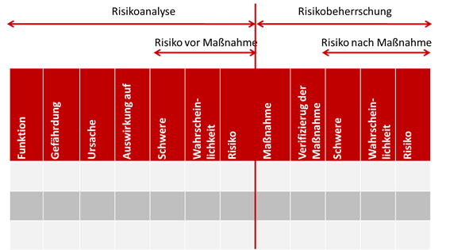
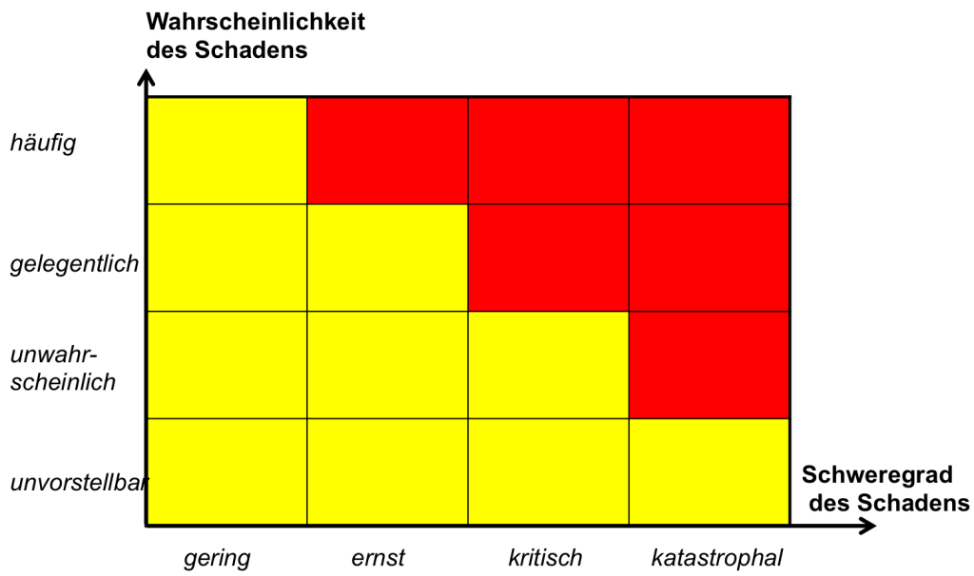
ISO-14971 – Risikomanagement-Akte
Risikoanalyse:
FMEA, die Failure Mode and Effect Analysis
FTA: Fault Tree Analysis
HAZOP (Hazard and Operability) - IEC 61882
ISO 14971 Kap. 8 fordert VOR Inverkehrbringen:
Der Risikomanagementplan wurde umgesetzt.
Das Gesamt-Restrisiko ist akzeptabel
Die Methoden sind geeignet, um Informationen aus der Herstellung und späteren Phasen (insbesondere aus dem Markt) zu sammeln
Marktüberwachungssystem muss etabliert sein
Bezug des Risikomanagementberichtes zur Produktversion muss eindeutig hergestellt sein
Dieser Risikomanagementbericht muss von einer kompetenten Person erstellt und in der Risikomanagementakte abgelegt werden.
Die ISO 24971 („Guidance on the application of ISO 14971“) gibt genaue Hinweise, wann Risiken als akzeptabel eingeschätzt werden können.
To-Do´s:
Kompetente Personen benennen
Risikoakzeptanz festlegen (Risikoakzeptanzmatrix)
Risikoanalyse erstellen (& Norm festlegen)
Risikobeherrschung (Maßnahmen) ableiten
Iteratives Risikoüberwachungssystem etablieren
Risikomanagement-Bericht verfassen

Slide 18
Regulatorische Anforderungen - ÜBERSICHT
Ist die Software ein Medizinprodukt?
– Richtlinie MDCG 2019-11 – nur MP kein In vitro diagnostikum (out of scope of IVDR)
Risikoklassifizierung
MDR 2017/745 – Regel 11 & MDCG
Konformitätsbewertungsverfahren auswählen
- MDR 2017/745 Annex IX, Konformitätsbewertung auf der Grundlage eines Qualitätsmanagementsystems und einer Bewertung der technischen Dokumentation
Risikomanagement - ISO-14971
QM-System etablieren - ISO-13485
Technische Dokumentation
Nach MDR 2017/745 Annex II
Validierung und Verifizierung
IEC-62304
Klinische Beurteilung
Klinische Bewertung und ggf. Klinische Prüfung nach MDR 2017/745 Artikel 61 und ggf MDCG 2020-1 Guidance on Clinical Evaluation (MDR) / Performance Evaluation (IVDR) of Medical Device Software

Slide 19
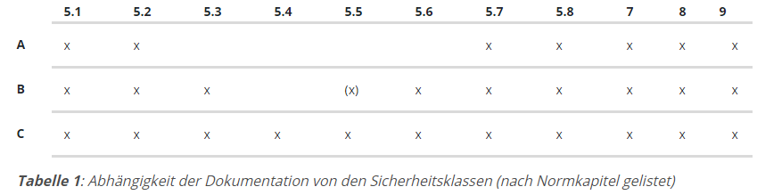
IEC-62304 – Verifizierung & Validierung
Sicherheitsklassen gemäß IEC 62304
Zuerst Klasse A: Keine Verletzung oder Schädigung der Gesundheit ist möglich
Dann Klasse B: Keine SCHWERE VERLETZUNG ist möglich
Schließlich Klasse C: Tod oder SCHWERE VERLETZUNG ist möglich
→ Aufwand für die Software-Dokumentation an den Grad möglicher Schäden anpassen können
IEC 62304 Kapitel 5.1: Software-Entwicklungsplan
Was sind Software-Lebenszyklus-Prozesse?
Agile Software-Entwicklung (z.B. gemäß Scrum) und andere Entwicklungsprozesse wie das V-Modell
Abgrenzung Entwicklungsplan und Entwicklungsprozess
Unterschied von Software-Qualitätssicherung und Software-Tests
IEC 62304 Kapitel 5.2: Software-Anforderungen
Ableiten der Software-Anforderungen
Kompatibilität und Interoperabilität
IT-Sicherheit, Mobile Plattformen
Technische Dokumentation
Unique Device Identification
IEC 62304 Kapitel 5.3 und 5.4: Software-Architektur
Normenkonforme Dokumentation der Software-Architektur
IEC 62304 Kapitel 5.5 – 5.7: Implementierung und Verifizierung
Tipps zur Code Reviews (Kapitel 5.5)
Anforderungen der IEC 62304 an das Software-Testing wie z.B. an
das Unit-Testing (Kapitel 5.5),
die Integrationstests (Kapitel 5.6),
die Regressionstests und
die Software-Systemtests (Kapitel 5.7)
Hinweise zu Kodierrichtlinien und der statischen Code-Analyse
IEC 62304 Kapitel 5.8: Software-Freigabe
Umgang mit Änderungen (Software-Wartung)
Kapitel 7 – Software risk management process
Kapitel 8 – Software configuration management
Kapitel 9 – Software problem resolution process

Slide 20
Regulatorische Anforderungen - ÜBERSICHT
Ist die Software ein Medizinprodukt?
– Richtlinie MDCG 2019-11 – nur MP kein In vitro diagnostikum (out of scope of IVDR)
Risikoklassifizierung
MDR 2017/745 – Regel 11 & MDCG
Konformitätsbewertungsverfahren auswählen
- MDR 2017/745 Annex IX, Konformitätsbewertung auf der Grundlage eines Qualitätsmanagementsystems und einer Bewertung der technischen Dokumentation
Risikomanagement - ISO-14971
QM-System etablieren - ISO-13485
Gebrauchstauglichkeit
IEC-62366
Technische Dokumentation
Nach MDR 2017/745 Annex II
Klinische Beurteilung
Klinische Bewertung und ggf. Klinische Prüfung nach MDR 2017/745 Artikel 61 und ggf MDCG 2020-1 Guidance on Clinical Evaluation (MDR) / Performance Evaluation (IVDR) of Medical Device Software

Slide 21
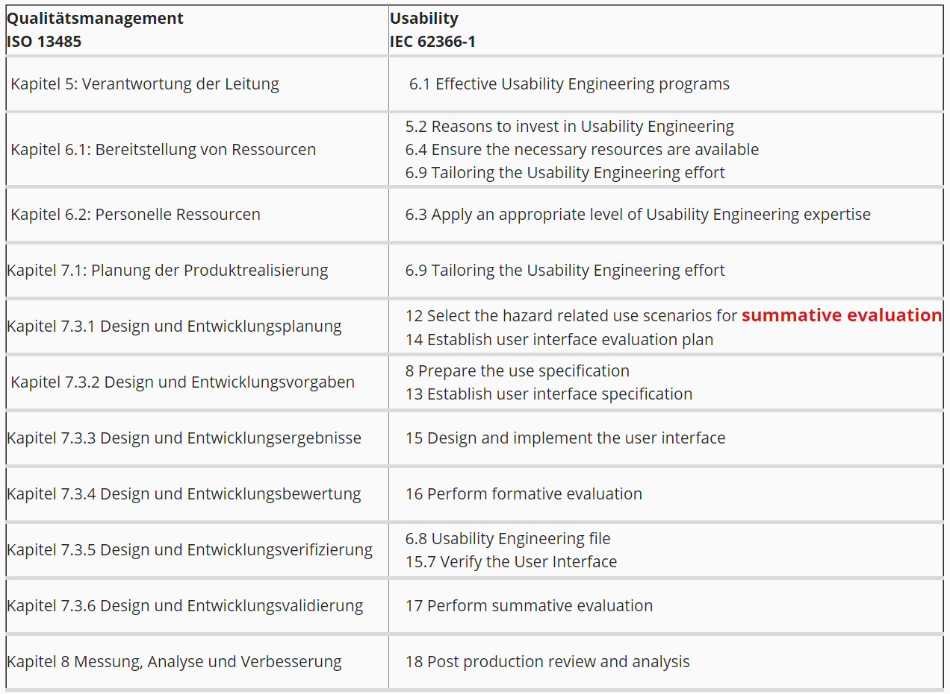
IEC-62366 – Gebrauchstauglichkeit (Usability)
Das Qualitätsmanagement und Usability Engineering spielen eng zusammen: Während die ISO 13485 allgemeine Konzepte und Anforderungen formuliert, stellt die IEC 62366-1 konkrete Anforderungen im Kontext Usability (Gebrauchstauglichkeit)
Forderungen der IEC 62366
beschreibt v.a. einen „gebrauchstauglichkeitsorientierten Entwicklungsprozess“ („Usability Engineering Process“):
den Nutzungskontext, die Nutzer, die Patienten und das physikalische Prinzip des Produkts beschreiben
die Gebrauchstauglichkeit ihrer „Medical Devices“ spezifizieren,
die Gebrauchstauglichkeit verifizieren und validieren
An all diese Aktivitäten stellt IEC 62366 Anforderungen. Beispielsweise müssen bei der Validierung repräsentative Benutzer in einer repräsentativen Gebrauchsumgebung dabei beobachtet werden, wie diese typische und sicherheitskritische Aufgaben am System erfüllen.

Slide 22
Back-Up I

Slide 23
Klin Bewertung

Slide 24
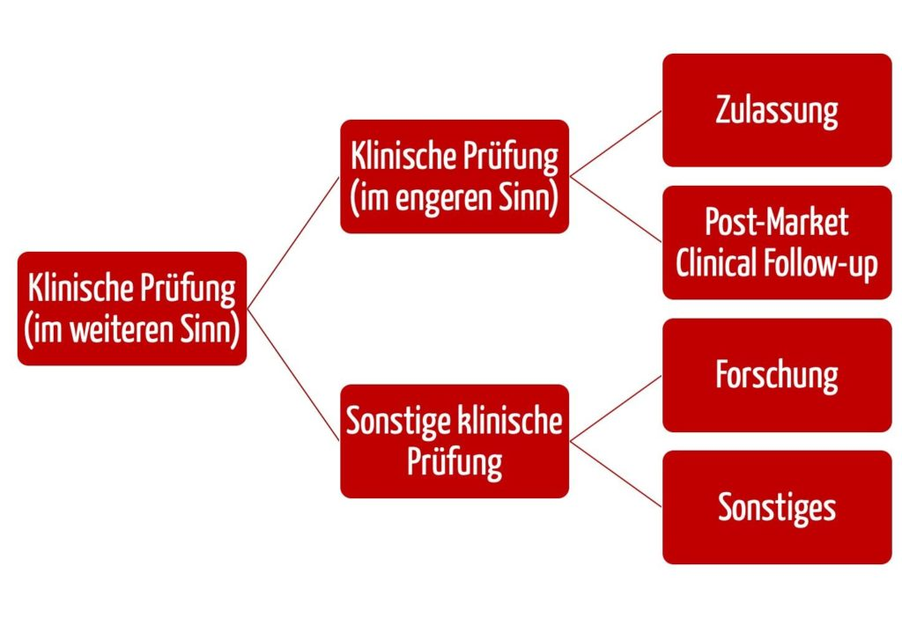
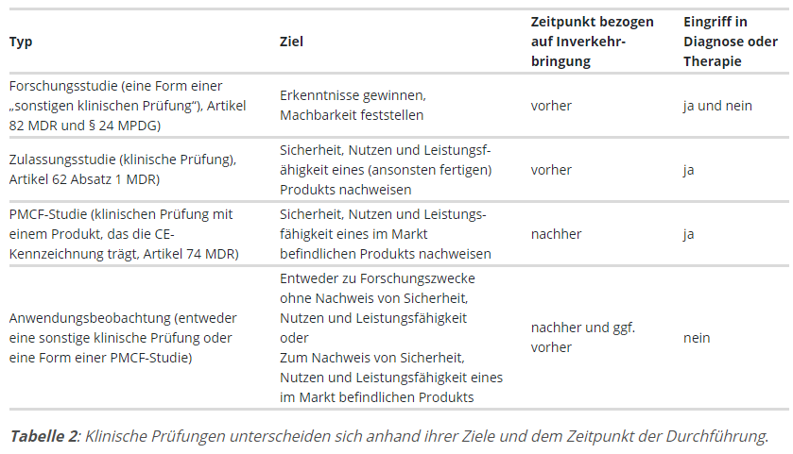
Klin. Studien
„systematische Untersuchung, bei der ein oder mehrere menschliche Prüfungsteilnehmer einbezogen sind und die zwecks Bewertung der Sicherheit oder Leistung eines Produkts durchgeführt wird“
Quelle: MDR, Artikel 2, Absatz 45
Abb. 1: Klinische Prüfungen und „sonstige klinische Prüfungen“ unterscheiden sich abhängig von der Zielsetzung. Den Begriff „klinische Studie“ nutzt die MDR bei Medizinprodukten nicht.
eine klinische Prüfung, dienicht Teil eines systematischen und geplanten Prozesses zur Produktentwicklung oder der Produktbeobachtung eines gegenwärtigen oder künftigen Herstellers ist,
nicht mit dem Ziel durchgeführt wird, die Konformität eines Produktes mit den Anforderungen der Verordnung (EU) 2017/745 nachzuweisen,
der Beantwortung wissenschaftlicher oder anderer Fragestellungen dient und
außerhalb eines klinischen Entwicklungsplans nach Anhang XIV Teil A Ziffer 1 Buchstabe a der Verordnung (EU) 2017/745 erfolgt“
Quelle: MPDG
Beachten Sie: Für klinische Prüfungen und für sonstige klinische Prüfungen von Medizinprodukten gelten zwar nicht die gleichen regulatorischen Anforderungen. Allerdings ist in beiden Fällen zu prüfen, ob das BfArM zu involvieren ist. In beiden Fällen mussten und müssen die Anforderungen der MDR beachtet und i.d.R eine Ethik-Kommission um Genehmigung gebeten werden.
Sind diese klinischen Daten nicht in ausreichender Menge oder Güte vorhanden (z.B. in der wissenschaftlichen Literatur), müssen die Hersteller diese Daten im Rahmen klinischer Prüfungen erheben.

Slide 25
Nach der neuen Medizinprodukteverordnung (MDR) sind die Hersteller von Medizinprodukten verpflichtet, für alle ihre Produkte – unabhängig von der Risikoklasse – eine klinische Bewertung durchzuführen, die auch eine klinische Nachbeobachtung nach dem Inverkehrbringen (sog. Post Market Clinical Follow-up, PMCF) umfasst.
Die klinische Bewertung ist eine wesentliche Herstelleraufgabe und fester Bestandteil des Qualitätsmanagementsystems eines Herstellers (Artikel 10, Abs. 3 und 9f MDR).
Die klinische Bewertung erfolgt in der Regel auf der Grundlage klinischer Daten, die aus den folgenden Quellen stammen können:
Klinische Prüfung(en), die der Hersteller mit seinem eigenen Produkt durchführt
Klinisch relevante Angaben, die der Hersteller aus der Überwachung nach dem Inverkehrbringen (Post Market Surveillance, PMS), insbesondere aus dem PMCF gewinnt
Fachliteratur über
klinische Prüfungen oder sonstige in der Fachliteratur wiedergegebenen Studien über ein nachgewiesenermaßen gleichartiges Produkt
sonstige klinische Erfahrungen mit dem eigenen Produkt oder einem nachgewiesenermaßen gleichartigen Produkt
Per Definition handelt es sich bei der klinischen Bewertung um einen systematischen und geplanten Prozess zur kontinuierlichen Generierung, Sammlung, Analyse und Bewertung der klinischen Daten zu einem Produkt. Durch die klinische Bewertung überprüft der Hersteller die Sicherheit und Leistung seines Produkts, einschließlich des klinischen Nutzens.
Ziele der Klinische Bewertung (MDR Artikel 61)
nachzuweisen, dass das Medizinprodukt bei bestimmungsgemäßem Gebrauch die grundlegenden Sicherheits- und Leistungsanforderungen erfüllt,
unerwünschte Nebenwirkungen auszuschließen und
die Vertretbarkeit des Nutzen-Risiko-Verhältnisses zu belegen.
Ein Verzicht auf klinische Daten ist gemäß der Vorgabe in der MDR nur noch für absolut unkritische Produkte (z.B. Schrauben, Keile, Platten und Instrumente) möglich und muss vom Hersteller entsprechend begründet sein. Diese Begründung basiert auf der Grundlage des Risikomanagements und unter Berücksichtigung der spezifischen Wechselwirkungen zwischen Produkt und menschlichem Körper, der bezweckten klinischen Leistung und den Angaben des Herstellers.
Hinzu kommt, dass die neue MDR wie auch die Vorgaben in der MEDDEV-Guideline 2.7/1 rev.4 die Möglichkeit der klinischen Bewertung nach dem Äquivalenzprinzip über die Literaturroute sehr stark einschränken. Die klinische Bewertung darf sich künftig nur dann noch auf klinische Daten zu einem äquivalenten Produkt stützen, wenn dieses nachgewiesenermaßen zum eigenen Produkt gleichartig ist.
Deshalb müssen mehr und mehr klinische Daten aus klinischen Prüfungen zum eigenen Produkt für die klinische Bewertung vorliegen, was wiederum im klinischen Entwicklungsplan entsprechend zu berücksichtigen ist.
Werden also Vergleichsprodukte zur klinischen Bewertung herangezogen, dann ist der Äquivalenzgrad für diese Vergleichsprodukte sowohl aus technischer als auch aus biologischer und klinischer Sicht nachzuweisen. Diese Prüfung der Gleichartigkeit der Merkmale erfordert, dass
es keinen klinisch bedeutsamen Unterschied bei der Sicherheit und klinischen Leistung der Produkte gibt,
er auf eine angemessene wissenschaftliche Begründung gestützt ist und
der Hersteller über einen hinreichenden Zugang zu den Daten von Produkten verfügt, mit denen er die Gleichartigkeit belegen möchte.
Notes:
https://www.clinfo.eu/klinische-bewertung-mdr/

Slide 26
MDCG 2020-1 Guidance on Clinical Evaluation (MDR) / Performance Evaluation (IVDR) of Medical Device Software
https://ec.europa.eu/docsroom/documents/40323
Laut MDCG muss der Hersteller drei Beweise erbringen:
Wissenschaftliche Validität („scientific validity“)
Technische/analytische Leistungsfähigkeit („technical performance/analytical performance“)
Klinische Leistungsfähigkeit („clinical performance“)
Damit werden die Ziele zumindest indirekt genannt: Es geht um die Prüfung, ob das Medizinprodukt
den Nutzen stiftet, den der Hersteller verspricht,
sicher ist und keine Risiken birgt, die in der Risikoanalyse nicht bereits identifiziert und als akzeptabel bewertet wurden, und
die Leistung erbringt, die der Hersteller verspricht.
Software unterscheidet sich von anderen Medizinprodukten also durch die Schnittstellen:
Benutzer-Produkt-Schnittstelle, oft grafische Benutzungsschnittstelle (GUI)
Produkt-Produkt-Schnittstelle, insbesondere Datenschnittstellen
Daher muss die klinische Bewertung bei Software prüfen, ob die Informationen dem Anwender einen Nutzen liefern, beispielsweise bei Diagnose oder Therapieauswahl, oder ob sie nützliche Informationen an andere Produkte weitergibt.
Der Hersteller muss bei der klinischen Leistungsfähigkeit eine klinische Relevanz in Bezug auf die Zweckbestimmung des Produkts nachweisen. Die klinische Relevanz einer Medical-Device-Software zeigt sich als positive Auswirkung auf
die Gesundheit eines Individuums, ausgedrückt in Form von messbaren, patientenrelevanten klinischen Endpunkten einschließlich Endpunkt(en) im Zusammenhang mit der Diagnose, Risikovorhersage, Vorhersage der Behandlungsreaktion(en), oder
Aspekte, die mit seiner Funktion zusammenhängen, z.B. die der Früherkennung, Überwachung, Diagnose oder Hilfe zur Diagnose von Patienten, oder
das Patientenmanagement oder zur öffentlichen Gesundheit.
Diese Daten können ebenso aus vom Hersteller durchgeführten klinischen Studien stammen wie auch aus anderen Quellen. Die Hersteller werden ermutigt, auch auf bestehende Daten von alternativen Verfahren und Produkten zurückzugreifen.
Sie sollten z.B. die folgenden Informationen heranziehen, um die klinische Leistungsfähigkeit zu beurteilen:
Klinische/diagnostische Sensitivität und/oder klinische/diagnostische Spezifität
Positiver/negativer prädiktiver Wert
Number needed to treat (Anzahl der Patienten, die aufgrund einer Erkrankung oder präventiv behandelt werden müssen, um ein zusätzliches Ereignis wie (Folge-) Krankheit oder Tod zu vermeiden)
Number needed to harm (Anzahl der Patienten, die diagnostiziert/behandelt werden müssen, um eine unerwünschte Wirkung auf einen Patienten zu haben)
Benutzerfreundlichkeit/Benutzeroberfläche
Konfidenzintervall(e)
Die wissenschaftliche Validität ist also der Evidenzbeweis, dass die „Outputs“ des Produkts (hier der Software) mit einem klinischen oder physiologischen Zustand verknüpft sind.
Ein Beispiel stellt die Berechnung eines Scores dar, der tatsächlich ein Maß für ein bestimmtes Risiko darstellen muss.
Zum Nachweis der wissenschaftlichen Evidenz sollen die Hersteller folgende Quellen nutzen:
Wissenschaftlicher Fachliteratur („peer reviewed articles“, Konferenzartikel)
Empfehlungen der Behörden
Wissenschaftliche Datenbanken, auch mit Ergebnissen klinischer Studien
Expertenmeinungen, z.B. in Büchern und Leitfäden
Die Verifizierung der technischen Leistung ist somit die Demonstration der Fähigkeit des Software-Produkts, aus den Eingabedaten genau, zuverlässig und präzise die beabsichtigte Ausgabe zu erzeugen.
Die technische Leistungsfähigkeit beweisen Hersteller im Rahmen der Verifizierung und Validierung (V&V). Dabei sollen sie ggf. zurückgreifen auf:
1. Verifizierungsaktivitäten, z.B.:
Unit-Tests
Integrationstests
Systemtests
2. Validierungsaktivitäten, z.B. anhand von:
Kuratierten Datenbanken oder Registern
Referenzdatenbanken
Bereits gesammelten Patientendaten
Üblicherweise referenzieren Medizinprodukte-Hersteller bei der klinischen Bewertung von Software diese V&V-Ergebnisse.

Slide 27
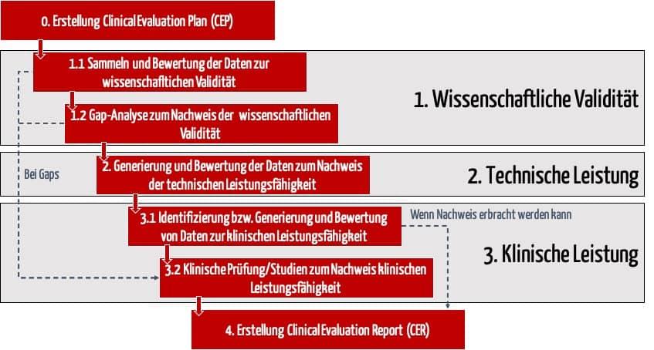

Slide 28
In einigen Fällen, insbesondere bei Medical-Device-Software der niedrigeren Risikoklassen I und IIa, sind klinische Daten zum Nachweis der Konformität oft nicht angemessen. Sowohl die MDR (Artikel 61, Abschnitt 10) also auch das MDCG-Dokument 2020-1 erlauben eine Ausnahme.
Der Nachweis der Übereinstimmung mit grundlegenden Sicherheits- und Leistungsanforderungen kann allein auf der Grundlage der Ergebnisse nichtklinischer Testmethoden einschließlich Leistungsbewertung, technischer Prüfung („bench testing“) und vorklinischer Bewertung erfolgen. Dies muss aber auf jeden Fall begründet werden. Dabei müssen die folgenden Punkte berücksichtigt werden:
Risikomanagements des Herstellers
Berücksichtigung der besonderen Merkmale des Zusammenspiels zwischen dem Produkt und dem menschlichen Körper
Bezweckte klinischen Leistung und Angaben des Herstellers zur Leistung
Falls Prüfung
Medizinprodukte-Durchführungsgesetz MPDG
Minimierung von Risiken und Belastungen sowie deren Vereinbarkeit mit dem erwartetem Nutzen
Qualifikation der Prüfärzte
Versicherungsschutz
Einwilligung der Probanden (es gibt Sonderregelungen)
Positives Votum der Ethik-Kommission (Ausnahmen ggf. bei CE-gekennzeichneten Produkten möglich)
Anzeige bei der zuständigen Bundesoberbehörde (Ausnahmen ggf. bei CE-gekennzeichneten Produkten möglich)
Die genauesten Vorgaben an die Durchführung klinischer Prüfungen gibt die ISO 14155. Diese Norm trägt den Titel „Klinische Prüfung von Medizinprodukten an Menschen — Gute klinische Praxis“. Sie gibt beispielsweise vor,
Die EU-Kommission und die benannten Stellen haben weitere Dokumente publiziert. Dazu zählen folgende Guidance-Dokumente aus MEDDEV und NB-MED:
NB-MED/2.7/Rec1: Clinical investigations, clinical evaluation
MEDDEV 2.7/2 rev. 2: „Guidelines for Competent Authorities for making a validation/assessment of a clinical investigation application under directives 90/385/EEC and 93/42/EC”
MEDDEV 2.7/3 rev. 3: „Clinical investigations: serious adverse reporting under directives 90/385/EEC and 93/42/EC“
MEDDEV 2.7/4: “Guidelines on Clinical investigations: a guide for manufacturers and notified bodies”
MEDDEV 2.12/2: „Post Market Clinical Follow-up Studies“
Die Liste offenbart, dass es derzeit noch keine Dokumente gibt, die speziell dazu gedacht sind, die Konformität mit der MDR zu erreichen.

Slide 29
Klinische Bewertung von Software nach der Inverkehrbringung (Post-Market)
Die Hersteller müssen nach der Inverkehrbringung die Sicherheit, die Wirksamkeit und die Leistung des MDSW aktiv und kontinuierlich überwachen.
Wie bei allen Herstellern können die Informationen u.a. Beschwerde, direktes Endbenutzer-Feedback oder neu veröffentlichte Forschungen/Richtlinien umfassen. Ganz besonders relevant für MDSW ist aber die Erfassung von REAL-WORLD PERFORMANCE DATA, da diese mit Software relativ leicht zu gewinnen sind.
Dies ermöglicht sehr schnell und effektiv
die rechtzeitige Erkennung und Korrektur von Fehlfunktionen,
die Erkennung von systematischem Missbrauch,
ein Verständnis der Benutzerinteraktionen und
die laufende Überwachung der vorgesehenen klinischen Leistung (z.B. Sensitivität, Spezifität)
Daten MÜSSEN analysierbar abgelegt werden!

Slide 30
Risk Management

Slide 31
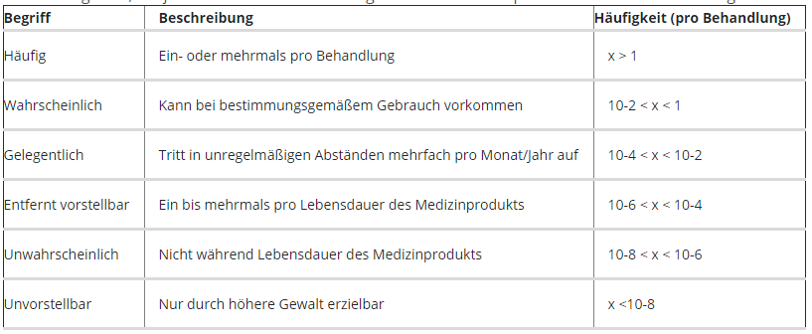
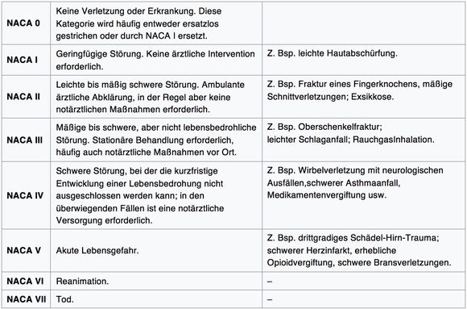
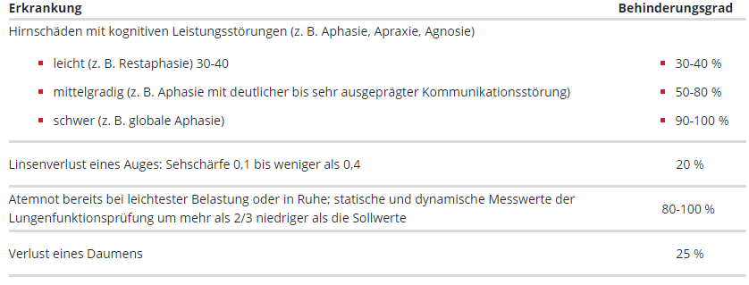
QUANTIFZIERUNG! & Kein Bauchgefühl
ISO-14971 (Risikomanagement)
Risikobewertungsmatrix – Risikoakzeptanz – Risikopolitik
NACA-Score
Tabellen der Versorgungsmedizin-Verordnung – VersMedV
Notes:
Beispiele für Klassifizierungsmerkmale von Schäden
Tod (j/n)
Hospitalisierungsdauer > n Tage (j/n)
Grad der Behinderung > x % (j/n)
Intensivmedizinische Behandlung (eines Nicht-Intensivpatienten) notwendig (j/n)
ärztliche Intervention notwendig (j/n)
reversibel (j/n)
Verkürzung der Lebenserwartung > n Monate (j/n)
Verkürzung der Lebenserwartung > x % verglichen mit der Lebenserwartung bei „richtiger Behandlung“ (j/n)
Schmerz-Level > X (j/n)
Lebensqualität, Psychische Belastung gemäß „Quality of Life“-Kriterien

Slide 32
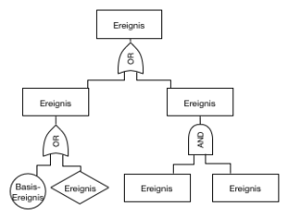
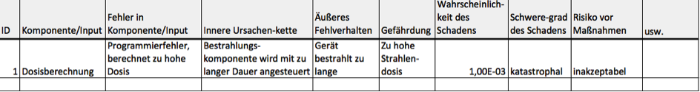
Eine Gefährdung (Hazard) (falsches Ergebnis) kann zu mehreren Risiken (Risk) führen!
ISO-14971 (Risikomanagement) - Risikoanalyse
FMEA, die Failure Mode and Effect Analysis
Bei Medizinprodukten nutzt man die FMEA beispielsweise bei der Risikoanalyse, um die Folgen einer fehlerhaften Komponente zu analysieren, insbesondere die sich daraus ergebende Gefährdungen.
Beginnen Sie bei dieser Analyse mit den Inputs und den Komponenten des Produkts.
Notieren Sie mögliche Fehlerzustände bei diesen Inputs und Komponenten.
Finden Sie heraus, welche Auswirkungen (z.B. Produktfehlverhalten bzw. Gefährdungen) diese Fehlerzustände haben können.
Voraussetzung erfüllen: Eine dokumentierte System- bzw. Software-Architektur
Ergebnisse tabellarisch dokumentieren
FTA: Fault Tree Analysis
zu bekannten Wirkungen (bei Medizinprodukten Schäden oder Gefährdungen) unbekannte Ursachen
Top Down Verfahren
Die Notation von FTA-Diagrammen unterscheidet:
Rechtecke: Ereignisse, wobei man nicht zwischen Zwischen- und Endereignissen (Wirkung) unterscheidet
Boolsche Gates insbesondere UND und ODER Gates (vollständigere Übersicht)
Kreise: Basis-Ereignisse sind Ereignisse, die nicht weiter untersucht werden sollen. Beispielsweise würde man eine „höhere Gewalt“ wie „Flugzeugabsturz auf Klinik“ nicht weiter untersuchen.
Rauten: Diese Ereignisse sollten noch weiter untersucht werden, sind es aber noch nicht. Daher finden sich die Rauten wie Kreise immer als Blätter des Baums.
Die ISO 14971 verlangt, dass das für das Risikomanagement verantwortliche Personal über die notwendigen Qualifikationen verfügt.
Notes:
FMEA für Risikoanalyse & Qualitätsmanagement ~ Definition & Bewertung (johner-institut.de)
Fehlerbaumanalyse | FTA: Fault Tree Analysis (johner-institut.de)
HAZOP-Analyse & IEC 61882: In 4 Schritten zum Ergebnis (johner-institut.de),

Slide 33
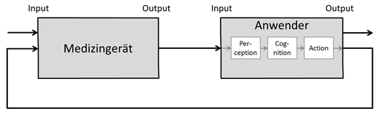
Risikomanagement und Risikoanalyse bei Software
Bei (standalone) Software können Schäden nur „indirekt“ entstehen, beispielsweise dadurch dass
die Software etwas Falsches anzeigt und daher Anwender z.B. Ärzte Patienten falsch behandeln,
die Software das richtige anzeigt, aber die Anwender die Information abliest (Wahrnehmung, Perception) und daher falsch handeln,
der Anwender die Information richtig abliest aber falsch verstehen (Cognition) und daher falsch handeln oder
die Anwender an der Software (z.B. wegen mangelnder Gebrauchstauglichkeit) etwas Falsches eingeben oder auswählen, was wiederum zu einer falschen Anzeige oder zu einem falschen sonstigen Output am Medizinprodukt führen kann.
Empfehlung wäre, die Risiken durch eine fehlerhafte Software zumindest für die Software-Komponenten der ersten Baustein-Ebene zu analysieren. D.h. man sollte in der Software-Architektur alle Top-Level-Komponenten des Software-Systems daraufhin analysieren, was passieren kann, wenn
die Komponente einen falschen Input bekommt
die Komponente über ihre Schnittstellen etwas Falsches nach außen übermittelt. Das setzt voraus, dass man weiß, welche externe Schnittstellen die jeweilige Software-Komponente hat. Wie Sie diese Schnittstellen spezifizieren und auf Risiken analysieren, lesen Sie im Kapitel „Risikoanalyse bei Software und Software-Komponenten“.
Schnittstellen gilt es in der Risikoanalyse besonders zu betrachten:
Schnittstellen zu anderen Software-Systemen oder Software-Komponenten: Diese Schnittstellen können Sie beispielsweise als API, als WSDL oder als Bus-Spezifikation beschreiben.
Schnittstelle zum Benutzer (UI): Hier sollten Sie im Rahmen der Risikoanalyse zwei Unterfälle unterscheiden:
Die Schnittstelle verhält sich nicht wie spezifiziert und zeigt falsche Informationen an: Was kann jetzt passieren? Wie oft wird ein Anwender Patienten aufgrund dieses Fehlers einen Schaden zufügen?
Die Schnittstelle verhält sich wie spezifiziert und zeigt die richtige Information an — aber die Benutzer lesen sie falsch ab, verstehen sie falsch oder handeln deshalb falsch. Jetzt sind wir im Reich der Gebrauchstauglichkeit und der IEC 62366 angekommen. Das sind die Risiken durch mangelnde Gebrauchstauglichkeit.
Schnittstelle zum Betriebssystem: m Rahmen Ihrer Risikoanalyse bei Software-Komponenten sollten Sie daher untersuchen, was passiert, wenn sich die Komponente nicht wie spezifiziert verhält, zu viel Speicher allokiert, zugesagten Speicher nicht zugeteilt bekommt, auf das Dateisystem nicht zugreifen kann, andere Prozesse beeinflusst usw.
Risikoanalyse bei Software-Änderungen sehr wichtig!

Slide 34
ISO-14971 (Risikomanagement) - Risikoanalyse
HAZOP (Hazard and Operability) - IEC 61882
Gefährdungsanalyseverfahren
Ziel der HAZOP besteht darin, systematisch Gefährdungen zu identifizieren
Insbesondere durch fehlerhaft Funktionsfähigkeit
Verfahren basiert auf fünf wesentlichen Überlegungen:
Was sind die Parameter / Eigenschaften, die ein System oder ein Teil eines Systems gewährleisten muss? Beispielsweise muss ein Defibrillator als ein Parameter eine spezifizierte Energiemenge liefern.
In welcher Art und Weise können die Parameter / Eigenschaften vom Soll-Wert abweichen. Dazu benutzt man Leitworte wie „zu früh“, „zu viel“, „teilweise“ usw. Eine Übersicht über diese Leitworte finden Sie weiter unten.
Welche Abweichungen kann es geben? Dazu kombiniert man die Parameter und Leitworte (Abweichung = Leitwort + Parameter). In unserem Beispiel besteht beim Defibrillator eine mögliche Abweichung darin, dass die Energiemenge (Parameter) zu früh (Leitwort) abgegeben wird.
Was sind die Ursachen und Folgen dieser Abweichung?
Durch welche Maßnahmen lassen sich die Risiken beherrschen?
zentrale Element der HAZOP sind die Leitworte
1. Schritt: Festlegungen
Im ersten Schritt legt der Projektmanager das zu untersuchende System und das Ziel der Analyse fest. Er stellt auch sein Team zusammen. Typische Rollen in diesem Team sind
der Leiter der HAZOP-Untersuchung (am System unbeteiligter Experte),
der „Aufzeichner“ (der die Dokumentation erstellt),
der Systemexperte (z.B. Systemarchitekt),
Anwender des Systems sowie
bei Bedarf weitere Spezialisten.
2. Schritt: Vorbereitung
Während der Vorbereitungsphase trägt der Untersuchungsleiter Informationen zusammen (z.B. über das System) und bereitet diese ggf. weiter auf z.B. in Form von Zeichnungen oder Ablaufdiagrammen. Er organisiert das/die Treffen (Termine, Teilnehmer, Räume, Hilfsmittel) und ergänzt die Liste an Leitworten (s.u.).
3. Schritt: Untersuchung
Bei der Untersuchung geht das Team wie folgt vor:
Begrüßung, Ziele und System vorstellen
System in seine Teile zerlegen
Für jedes Teil dessen „Zweckbestimmung“ identifizieren
Dafür alle notwendigen „Elemente“ (Charakteristiken wie Materialien, Parameter) bestimmen
Für jedes dieser Elemente jedes der Leitworte nutzen und prüfen, ob eine Abweichung möglich ist und zu einer Gefährdung beitragen könnte.
Ergebnisse dokumentieren (s.u.), Empfehlungen für risikominimierende Maßnahmen aussprechen und Folgeaktivitäten festlegen (z.B. um offen gebliebene Punkte zu klären.
4. Folgeaktivitäten ergreifen
Notes:
FMEA für Risikoanalyse & Qualitätsmanagement ~ Definition & Bewertung (johner-institut.de)
Fehlerbaumanalyse | FTA: Fault Tree Analysis (johner-institut.de)
Die Notation von FTA-Diagrammen unterscheidet:
Rechtecke: Ereignisse, wobei man nicht zwischen Zwischen- und Endereignissen (Wirkung) unterscheidet
Boolsche Gates insbesondere UND und ODER Gates (vollständigere Übersicht)
Kreise: Basis-Ereignisse sind Ereignisse, die nicht weiter untersucht werden sollen. Beispielsweise würde man eine „höhere Gewalt“ wie „Flugzeugabsturz auf Klinik“ nicht weiter untersuchen.
Rauten: Diese Ereignisse sollten noch weiter untersucht werden, sind es aber noch nicht. Daher finden sich die Rauten wie Kreise immer als Blätter des Baums.
HAZOP-Analyse & IEC 61882: In 4 Schritten zum Ergebnis (johner-institut.de)

Slide 35
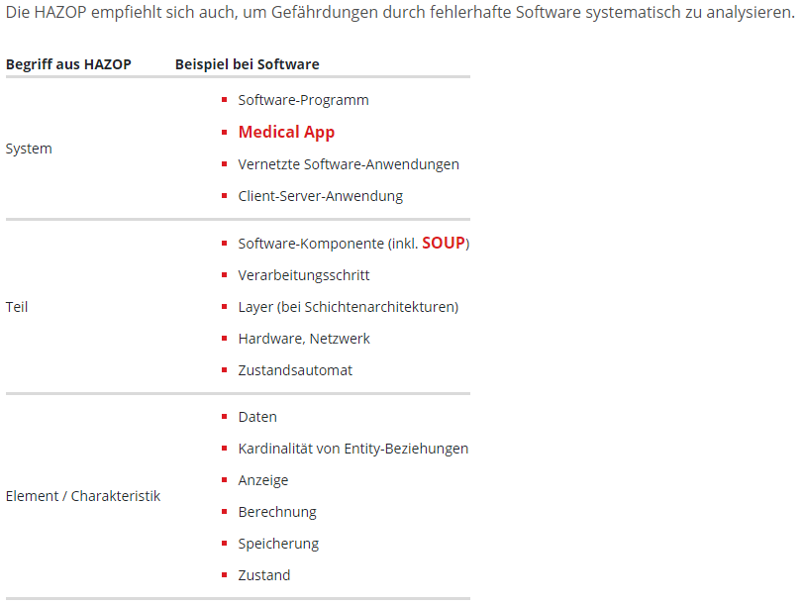
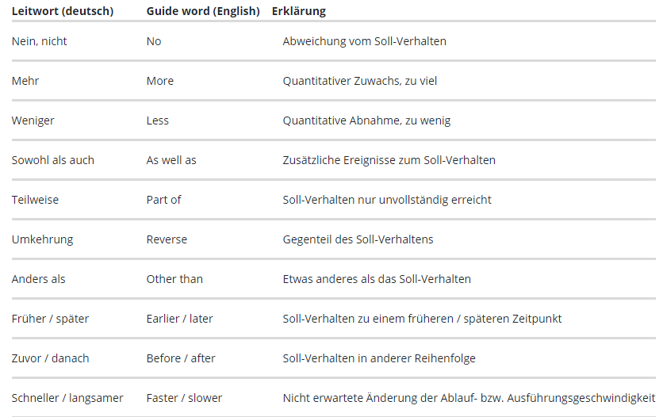
ISO-14971 (Risikomanagement) - Risikoanalyse
HAZOP (Hazard and Operability) - IEC 61882
Notes:
FMEA für Risikoanalyse & Qualitätsmanagement ~ Definition & Bewertung (johner-institut.de)
Fehlerbaumanalyse | FTA: Fault Tree Analysis (johner-institut.de)
Die Notation von FTA-Diagrammen unterscheidet:
Rechtecke: Ereignisse, wobei man nicht zwischen Zwischen- und Endereignissen (Wirkung) unterscheidet
Boolsche Gates insbesondere UND und ODER Gates (vollständigere Übersicht)
Kreise: Basis-Ereignisse sind Ereignisse, die nicht weiter untersucht werden sollen. Beispielsweise würde man eine „höhere Gewalt“ wie „Flugzeugabsturz auf Klinik“ nicht weiter untersuchen.
Rauten: Diese Ereignisse sollten noch weiter untersucht werden, sind es aber noch nicht. Daher finden sich die Rauten wie Kreise immer als Blätter des Baums.
HAZOP-Analyse & IEC 61882: In 4 Schritten zum Ergebnis (johner-institut.de)

Slide 36
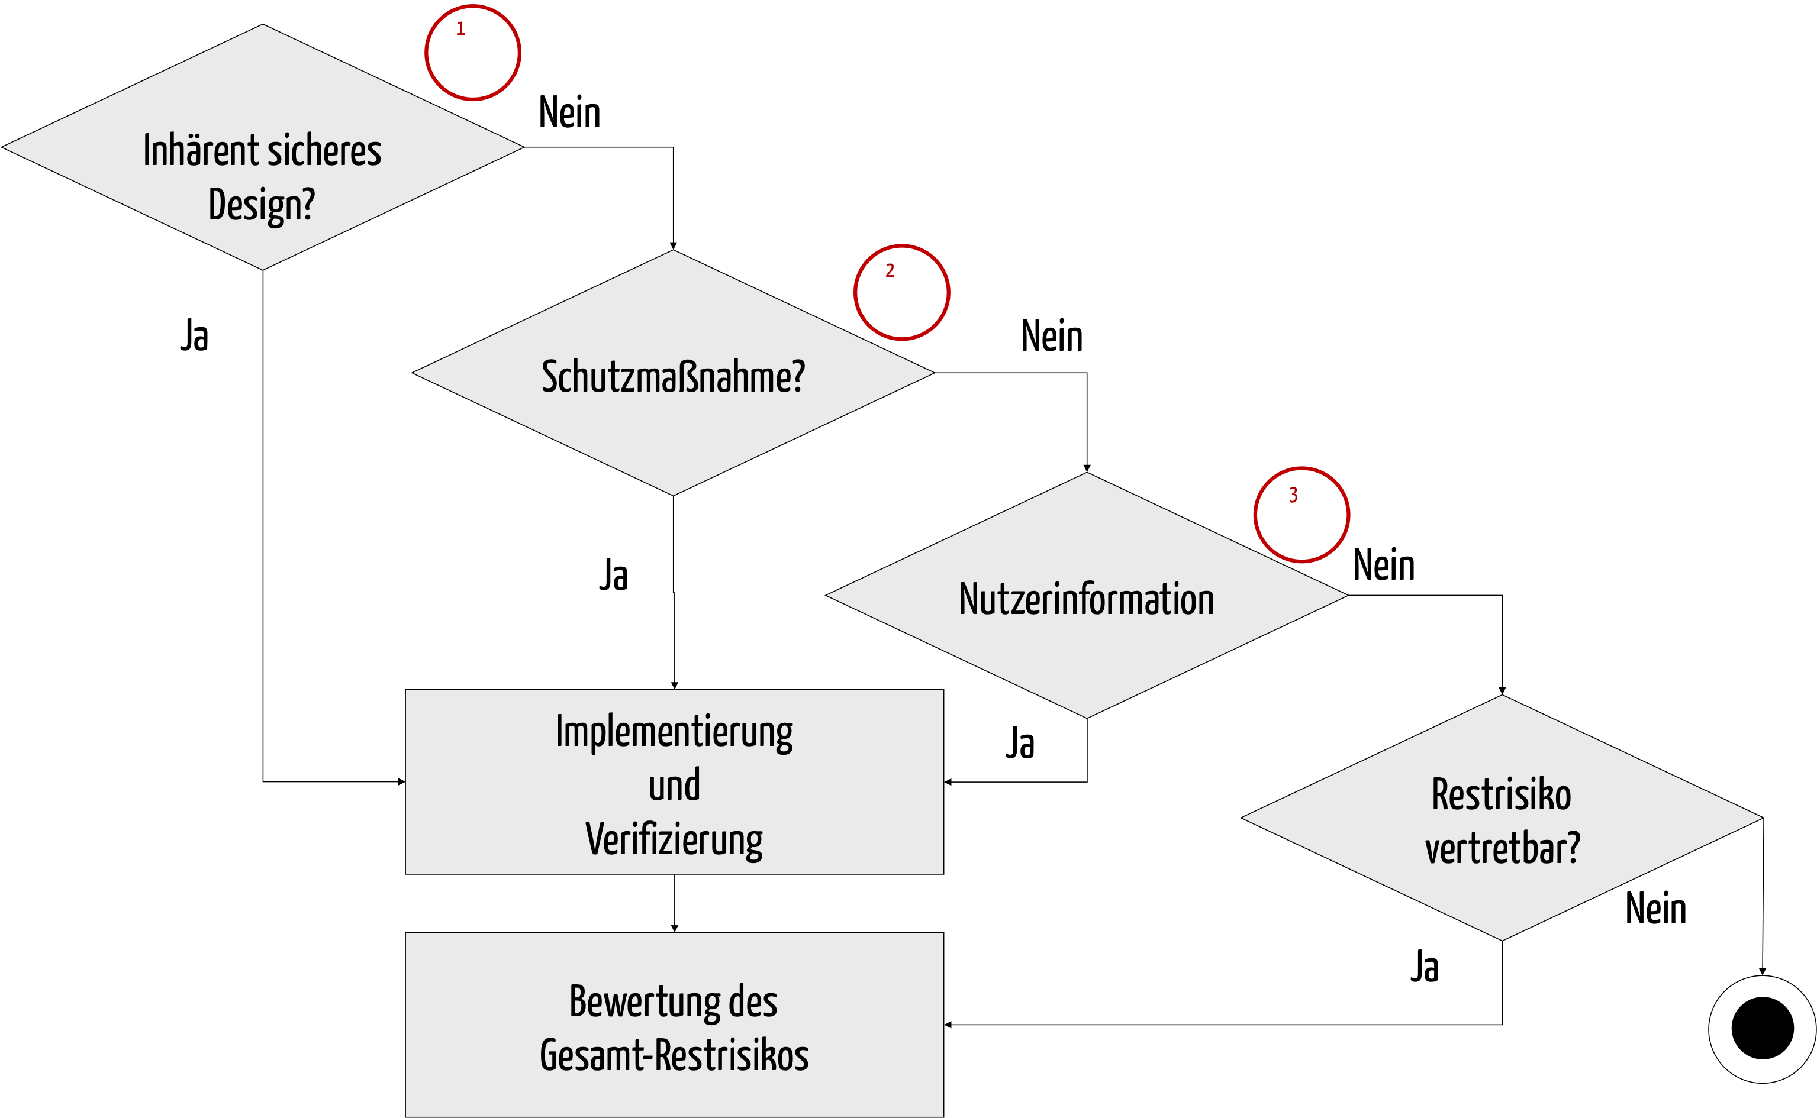
ISO-14971 (Risikomanagement) - Risikobeherrschung
Inhärente Sicherheit: Medizinprodukt inhärent sicher gestalten
Schutzmaßnahmen: Falls das nicht möglich ist, risikominimierende Maßnahmen ergreifen
Hinweise: Falls das nicht möglich oder ausreichend ist, über verbliebene Risiken informieren
Notes:
FMEA für Risikoanalyse & Qualitätsmanagement ~ Definition & Bewertung (johner-institut.de)
Fehlerbaumanalyse | FTA: Fault Tree Analysis (johner-institut.de)
Die Notation von FTA-Diagrammen unterscheidet:
Rechtecke: Ereignisse, wobei man nicht zwischen Zwischen- und Endereignissen (Wirkung) unterscheidet
Boolsche Gates insbesondere UND und ODER Gates (vollständigere Übersicht)
Kreise: Basis-Ereignisse sind Ereignisse, die nicht weiter untersucht werden sollen. Beispielsweise würde man eine „höhere Gewalt“ wie „Flugzeugabsturz auf Klinik“ nicht weiter untersuchen.
Rauten: Diese Ereignisse sollten noch weiter untersucht werden, sind es aber noch nicht. Daher finden sich die Rauten wie Kreise immer als Blätter des Baums.
HAZOP-Analyse & IEC 61882: In 4 Schritten zum Ergebnis (johner-institut.de)

Slide 37
ISO-14971 (Risikomanagement) - Risikobeherrschung
Eine inhärent sichere Maßnahme bestünde darin, dass das System diese Eingaben überhaupt nicht gestattet.
Eine Schutzmaßnahme bestünde darin, dass der Nutzer einen Hinweis auf diesen „out-of-range“ Wert angezeigt bekommt, den er explizit bestätigen muss.
Der Hinweis würde sich darauf beschränken, dass während oder nach der Eingabe angezeigt wird, dass der Wert „out-of-range“ sei. Der Hinweis müsste aber nicht quittiert werden.

Slide 38
ISO-14971 (Risikomanagement) - Risikomanagementbericht
ISO 14971 fordert im Kapitel 8, dass der Hersteller vor der Marktfreigebe Folgendes prüft und in einem Risikomanagementbericht dokumentiert:
Der Risikomanagementplan wurde umgesetzt.
Das Gesamt-Restrisiko ist akzeptabel.
Die Methoden sind geeignet, um Informationen aus der Herstellung und späteren Phasen (insbesondere aus dem Markt) zu sammeln. Lesen Sie hier mehr zur nachgelagerten Phase.
Dieser Risikomanagementbericht muss von einer kompetenten Person erstellt und in der Risikomanagementakte abgelegt werden.
Die ISO 24971 („Guidance on the application of ISO 14971“) gibt genaue Hinweise, wann Risiken als akzeptabel eingeschätzt werden können.
Marktüberwachungssystem muss etabliert sein
Bezug des Risikomanagementberichtes zur Produktversion muss eindeutig hergestellt sein

Slide 39
Allgemeines

Slide 40
Grundlegenden Anforderungen (je Anhang I) an Medizinprodukte
98/79/EG
90/385/EWG
MDR 2017/745
Neue EU-Verordnung zu Medizinprodukten (Medical Device Regulation, MDR, 2017/745) ersetzt:
Richtlinie 93/42/EWG über Medizinprodukte (Medical Device Directive, MDD)
Richtlinie 90/385/EWG über aktive implantierbare Medizinprodukte (Active Implantable Medical Devices, AIMD)
93/42/EWG
Medical Device Directive MDD
90/385/EWG (Aktive implantierbare Medizinprodukte)
98/79/EG (In-vitro-Diagnostika
93/42/EWG (Sonstige Medizinprodukte) festgelegt
MP-Sicherheits-plan-verordnung
Klasse I
Konformitäts-bewertungs-verfahren
CE-Kennzeichen
Zweck-bestimmung
Risiko-klassifizierung
Technische Dokumentation
> Klasse I
Benannte Stelle
Notes:
Grundlegende Anforderungen,technische Dokumentation und harmonisierte Normen
Diese EU-einheitlichen und in Anhang I beschriebenen Anforderungen an die Medizinprodukte nennt die Medizinprodukterichtlinie die grundlegenden Anforderungen. Beispiele für diese Anforderungen sind
das Risikomanagement und damit der Nachweis, dass der Nutzen die Risiken überwiegt,
die Gebrauchstauglichkeit der Medizinprodukte,
die Lebenszyklusprozesse, nach denen Software zu entwicklen, zu verifizieren und validieren ist und
die elektrische und mechanische Sicherheit der Produkte.
Um eine Beurteilung zu erlauben, ob diese grundlegenden Anforderungen erfüllt sind, müssen die Hersteller die Produkte und deren Entwicklung in der technischen Dokumentation (auch als Produktakte oder „technical file“ bezeichnet) dokumentieren. Sie dürfen dabei Normen anwenden, um den Nachweis zu erbringen, dass sie diese grundlegenden Anforderungen erfüllen. Die Artikel 5 bis 7 betreffen diese „harmonisierten Normen„.
CE-Zeichen, Klassifizierung und Konformitätsbewertungsverfahren
Die Hersteller selbst bringen das CE-Zeichen gemäß Artikel 17 auf ihren Medizinprodukten auf und erklären damit selbst(!) die Konformität mit den grundlegenden Anforderungen der Medizinprodukte-Richtlinie (93/42/EWG). Allerdings müssen sie zuvor ein Konformitätsbewertungsverfahren durchlaufen.
Die zur Auswahl stehenden Konformitätsbewertungsverfahren hängen von der Klasse des Medizinprodukts gemäß Artikel 9 und Anhang IX ab. Die Medizinprodukterichtlinie 93/42 beschreibt im Artikel 11 und in den Anhängen II bis VII diese verschiedenen Varianten. Der Inhalt der technischen Dokumentation unterscheidet sichnicht wesentlich bei den verschiedenen Varianten. Allerdings setzt das Konformitätsbewertungsverfahren nach Anhang II ein vollständiges Qualitätsmanagementsystem voraus.

Slide 41
HTML-Version of MDR (johner-institut.de)

Slide 42
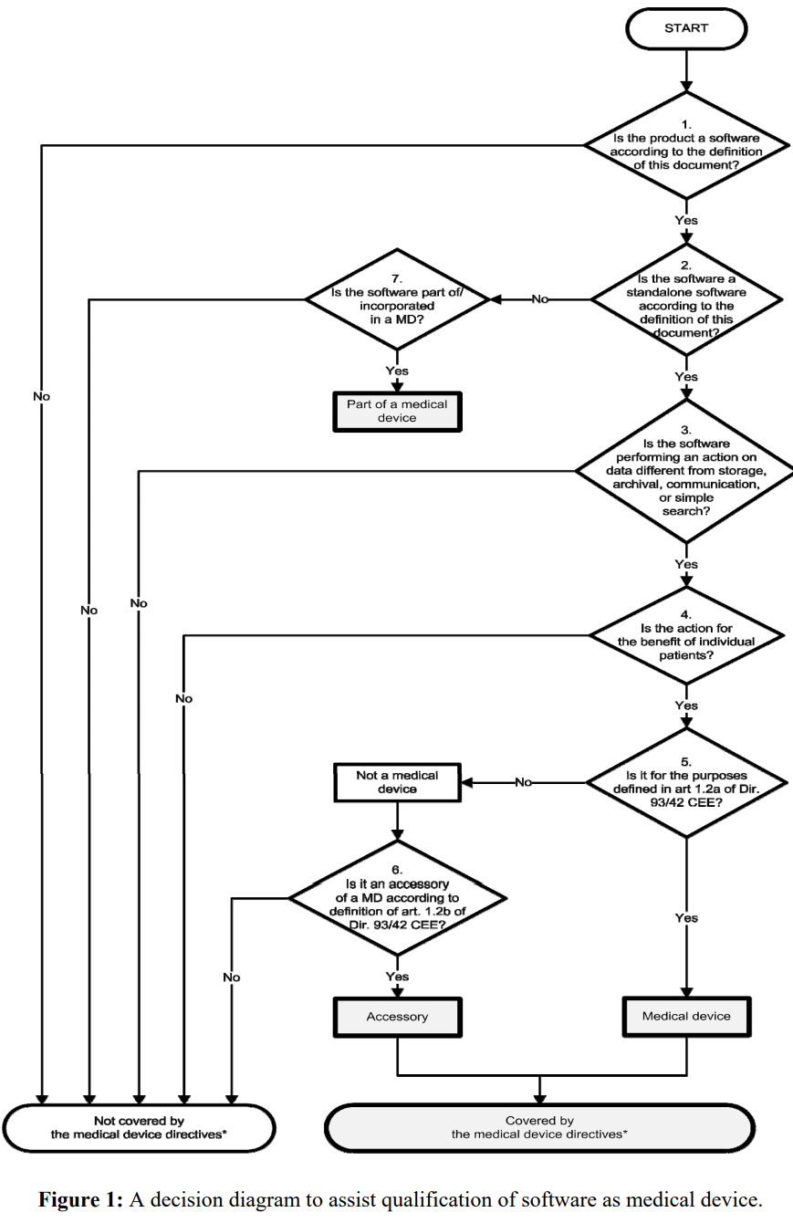
Ist die Software ein Medizinprodukt?
Richtlinie MDCG 2019-11
es muss sich um ein Computerprogramm handeln
die Software muss eine andere Zweckbestimmung haben als die reine Speicherung, Archivierung, verlustfreie Kompression, Kommunikation oder einfache Suche
die Software muss zum Wohl eines individuellen Patienten eingesetzt werden
die Software muss eine Zweckbestimmung haben, die in Artikel 1 Abs. 2 lit. a) der Richtlinie 93/42/EWG definiert ist (ist in Deutschland mit § 3 Nummer 1 MPG in nationales Recht umgesetzt worden.)
Medizinprodukte sind alle einzeln oder miteinander verbunden verwendeten Instrumente, Apparate, Vorrichtungen, Software, Stoffe und Zubereitungen aus Stoffen oder andere Gegenstände einschließlich der vom Hersteller speziell zur Anwendung für diagnostische oder therapeutische Zwecke bestimmten und für ein einwandfreies Funktionieren des Medizinproduktes eingesetzten Software, die vom Hersteller zur Anwendung für Menschen mittels ihrer Funktionen zum Zwecke
a) der Erkennung, Verhütung, Überwachung, Behandlung oder Linderung von Krankheiten,
b) der Erkennung, Überwachung, Behandlung, Linderung oder Kompensierung von Verletzungen oder Behinderungen,
c) der Untersuchung, der Ersetzung oder der Veränderung des anatomischen Aufbaus oder eines physiologischen Vorgangs oder
d) der Empfängnisregelung
zu dienen bestimmt sind und deren bestimmungsgemäße Hauptwirkung im oder am menschlichen Körper weder durch pharmakologisch oder immunologisch wirkende Mittel noch durch Metabolismus erreicht wird, deren Wirkungsweise aber durch solche Mittel unterstützt werden kann.
Guidance document Medical Devices - Scope, field of application, definition - Qualification and Classification of stand alone software - MEDDEV 2.1/6
https://ec.europa.eu/docsroom/documents/17921/attachments/1/translations/en/renditions/pdf

Slide 43
Welche Regularien zur Risikoklassifizierung heranziehen?
BfArM verweist noch auf die Klassifizierung nach den Klassifizierungsregeln des Anhangs IX der Richtlinie 93/42/EWG (MDD) und filtert schon die für Software “relevanten”:
Regel 9
„Alle aktiven therapeutischen Produkte, die zur Abgabe oder zum Austausch von Energie bestimmt sind, gehören zur Klasse IIa, es sei denn, die Abgabe oder der Austausch von Energie an den bzw. mit dem menschlichen Körper kann unter Berücksichtigung der Art, der Dichte und des Körperteils, an dem die Energie angewandt wird, aufgrund der Merkmale des Produkts eine potentielle Gefährdung darstellen; in diesem Fall werden sie der Klasse IIb zugeordnet. Alle aktiven Produkte, die dazu bestimmt sind, die Leistung von aktiven therapeutischen Produkten der Klasse IIb zu steuern oder zu kontrollieren oder die Leistung dieser Produkte direkt zu beeinflussen, werden der Klasse IIb zugeordnet.“
Regel 10
„Alle aktiven diagnostischen Produkte gehören zur Klasse IIa,
wenn sie dazu bestimmt sind, Energie abzugeben, die vom menschlichen Körper absorbiert wird - mit Ausnahme von Produkten, deren Funktion es ist, den Körper des Patienten im sichtbaren Spektralbereich auszuleuchten;
wenn sie zur In-vivo-Darstellung der Verteilung von Radiopharmaka bestimmt sind;
wenn sie dazu bestimmt sind, eine direkte Diagnose oder Kontrolle von vitalen Körperfunktionen zu ermöglichen, es sei denn, sie sind speziell für die Kontrolle von vitalen physiologischen Parametern bestimmt, bei denen die Art der Änderung zu einer unmittelbaren Gefahr für den Patienten führen könnte, z. B. Änderung der Herzfunktion, der Atmung oder der Aktivität des zentralen Nervensystems; in diesem Fall werden sie der Klasse IIb zugeordnet. Aktive Produkte, die zum Aussenden ionisierender Strahlung sowie für die radiologische Diagnostik oder die radiologische Therapie bestimmt sind, einschließlich Produkte, die solche Produkte steuern oder kontrollieren oder die deren Leistung unmittelbar beeinflussen, werden der Klasse IIb zugeordnet“
Regel 12
„Alle anderen Produkte werden der Klasse I zugeordnet.“
Regel 14
„Alle Produkte, die zur Empfängnisverhütung oder zum Schutz vor der Übertragung von sexuell übertragbaren Krankheiten eingesetzt werden sollen, werden der Klasse IIb zugeordnet, …“
Kapitels III
im
Anhang VIII
der
MDR
Notes:
Regel 11 - Anhangs IX der Richtlinie 93/42/EWG (MDD)
Alle aktiven Produkte, die dazu bestimmt sind, Arzneimittel, Körperflüssigkeiten oder andere Stoffe an den Körper abzugeben und/oder aus dem Körper zu entfernen, werden der Klasse IIa zugeordnet, es sei denn, daß die Vorgehensweise

Slide 44
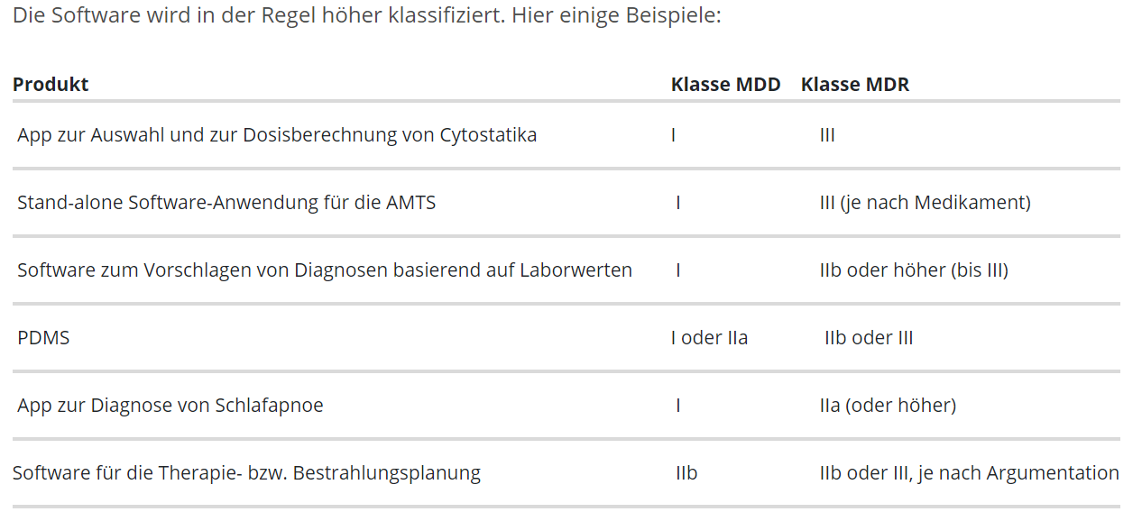
Risikoklassifizierung nach MDR
Die Rule 11 des Kapitels III im Anhang VIII der MDR besagt Folgendes:
„Software, die dazu bestimmt ist, Informationen zu liefern, die zu Entscheidungen für diagnostische oder therapeutische Zwecke herangezogen werden, gehört zur Klasse IIa, es sei denn, diese Entscheidungen haben Auswirkungen, die Folgendes verursachen können::
den Tod oder eine irreversible Verschlechterung des Gesundheitszustands einer Person; in diesem Fall wird sie der Klasse III zugeordnet, oder;
eine schwerwiegende Verschlechterung des Gesundheitszustands einer Person oder einen chirurgischen Eingriff; in diesem Fall wird sie der Klasse IIb zugeordnet.
Software, die für die Kontrolle von physiologischen Prozessen bestimmt ist, gehört zur Klasse IIa, es sei denn, sie ist für die Kontrolle von vitalen physiologischen Parametern bestimmt, wobei die Art der Änderung dieser Parameter zu einer unmittelbaren Gefahr für den Patienten führen könnte; in diesem Fall wird sie der Klasse IIb zugeordnet. Sämtliche andere Software wird der Klasse I zugeordnet.“
Höchstens folgende Zweckbestimmungen könnten eine Klasse I rechtfertigen:
Prävention, z.B. eine App für den Kardiosport, die Trainingsempfehlungen gibt
Monitoring, wenn nicht bei vitaler Bedrohung bzw. zur Diagnose. Z.B. eine Software überwacht einen physiologischen Parameter, auf dessen Basis man keine Diagnose stellt und nur Handlungen indiziert, die keine Therapie darstellen. Ein etwas an den Haaren herbeigezogenes Beispiel wäre eine Software für den Flüssigkeitshaushalt mit Trinkempfehlungen.
Prognosen, die nicht der Entscheidungsfindung dienen
Linderung, ggf. Biofeedbacksysteme, die nicht als Therapie gelten, da diese „nur“ Symptome lindern.

Slide 45
Ausgleichen der strengen Regulation durch die MDCG (Medical Device Coordination Group)
Notes:
Abschwächung der Regel 11
Brüssel hat erkannt, dass die Regel 11 nicht zu den besonders gelungenen Teilen der MDR zählt. Die Tatsache, dass deren Klassifizierung nur den Schweregrade berücksichtigt, aber nicht das Risiko, führt dazu, dass zu viele Software-Anwendungen in der Klasse III eingeteilt werden müssten. Schließlich kann im ungünstigsten Fall immer etwas Schlimmes passieren. Damit ist der Gedanke einer risikobasierten Klassifizierung ad absurdum geführt.
Das MDCG Dokumment hat auf Seite 26 eine Tabelle ergänzt, die sich auf eine Klassifizierung des IMDRFs bezieht. Dadurch gelingt es unter Umständen, Software niedriger zu klassifizieren.
International Medical Device Regulators Forum

Slide 46
Schritte zum Konformitätsverfahren:
Zweckbestimmung definieren
MedizinProdukte-VO identifizieren
Klasse bestimmen
Konfirmitätsbewertungsverfahren auswählen
Bild anbei; Software mit ISO 13485-konformen QM-System empfiehlt sich i.d.R. Anhang IX!
QM-System etablieren
Produkt entwickeln
Konformität erklären
Es gibt verschiedene Arten von Konformitätsbewertungsverfahren:
Konformitätsbewertung auf der Grundlage eines Qualitätsmanagementsystems und einer Bewertung der technischen Dokumentation (Anhang IX)
Konformitätsbewertung auf der Grundlage einer Baumusterprüfung (Anhang X)
Konformitätsbewertung auf der Grundlage einer Produktkonformitätsprüfung (Anhang XI)
Hersteller von Klasse IIa und IIb Produkten, mit Ausnahme von Sonderanfertigungen und Prüfprodukten, müssen das Verfahren das QM-System betreffend gemäß Anhang IX, Kapitel I und III durchführen und zusätzlich noch eine Bewertung der technischen Dokumentation nach Kapitel II.
Notes:
Konformitätsbewertungsverfahren für Medizinprodukte – MDR (regulatory-affairs.org)
2-> MDR oder IVDR
Eine der am häufigst genutzten Konformitätsbewertungsverfahren ist das nach Anhang II der MDD bzw. nach Anhang IX der MDR, bei der der Hersteller über ein vollständiges Qualitätssicherungssystem verfügen muss.

Slide 47
HTML-Version of MDR (johner-institut.de)
Annex I – Grundlegende Sicherheits- und Leistungsanforderungen
Kapitel I – Allg. Anforderungen
Erzielen vorgesehene Leistung im Sinne der Zweckbestimmung
Sind sicher, wirksam und gefährden keinen
Einführung eines Risikomanagement-Systems
Kapitel II – Anforderungen an Auslegung und Herstellung
Nur Punkt 17 und evtl. 22!
17.2 Grundsätze des Software-Lebenszyklus, des Risikomanagements einschließlich der Informationssicherheit, der Verifizierung und der Validierung
17.3 spezifischen Eigenschaften der mobilen Plattform (z. B. Größe und Kontrastverhältnis des Bildschirms) und die externen Faktoren im Zusammenhang mit ihrer Verwendung (sich veränderndes Umfeld hinsichtlich Lichteinfall und Geräuschpegel) berücksichtigt
17.4 Die Hersteller legen Mindestanforderungen bezüglich Hardware, Eigenschaften von IT-Netzen und IT-Sicherheitsmaßnahmen einschließlich des Schutzes vor unbefugtem Zugriff fest, die für den bestimmungsgemäßen Einsatz der Software erforderlich sind
Schutz vor den Risiken durch Medizinprodukte, für die der Hersteller die Anwendung durch Laien vorsieht
22.1. Produkte zur Anwendung durch Laien werden so ausgelegt und hergestellt, dass sie ihre Zweckbestimmung unter Berücksichtigung der Fertigkeiten und Möglichkeiten der Laien sowie der Auswirkungen der normalerweise zu erwartenden Schwankungen in der Verfahrensweise und der Umgebung der Laien erfüllen können. Die vom Hersteller beigefügten Angaben und Anweisungen sind für den Laien leicht verständlich und anwendbar.
22.2. Produkte zur Anwendung durch Laien werden so ausgelegt und hergestellt, dass
— gewährleistet ist, dass das Produkt vom vorgesehenen Anwender — erforderlichenfalls nach angemessener Schulung und/oder Aufklärung — in allen Bedienungsphasen sicher und fehlerfrei verwendet werden kann,
— so weit wie möglich und angemessen die durch unbeabsichtigtes Schneiden oder Stechen — etwa durch Injektionsnadeln — verursachten Risiken verringert werden und
— das Risiko einer falschen Handhabung des Produkts oder gegebenenfalls einer falschen Interpretation der Ergebnisse durch den vorgesehenen Anwender so gering wie möglich gehalten wird.
22.3. Produkte zur Anwendung durch Laien werden, soweit angemessen, mit einem Verfahren versehen, anhand dessen der Laie
— kontrollieren kann, ob das Produkt bei der Anwendung bestimmungsgemäß arbeiten wird, und
— gegebenenfalls gewarnt wird, wenn das Produkt kein gültiges Ergebnis erzielt hat.
Kapitel III – Anforderungen an die mit dem Produkt gelieferten Informationen
Kennzeichnung und Gebrauchsanweisung definiert

Slide 48
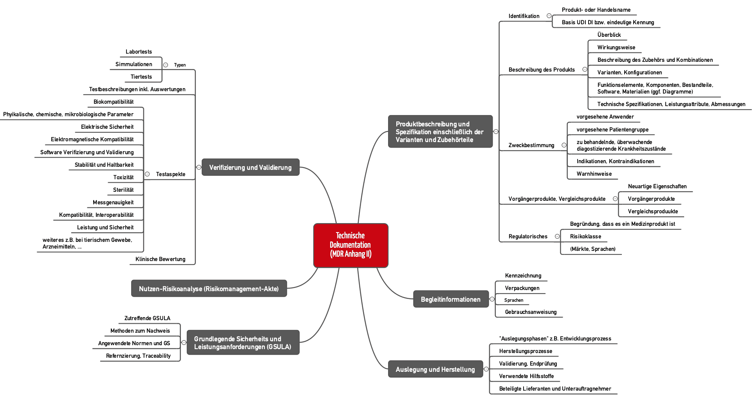
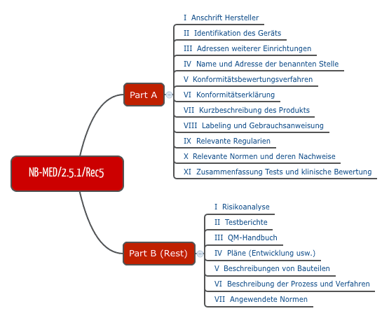
Annex II – die technischen Dokumentation
Die regulatorischen Vorgaben legen nicht fest, wie Hersteller die technische Dokumentation strukturieren müssen. Eine Ausnahme bildet die FDA, die z.B. für Premarket Notifications (510(k)) die Kapitelstruktur einschließlich Nummerierung der Kapitel vorgibt.
Ebenfalls für die Praxis relevant ist der Vorschlag des Teams NB in dem Dokument NB-MED 2.5/1
Die “Association of Southeast Asian Nations” ASEAN hat ebenfalls einen Vorschlag für den Aufbau von technischen Dokumentationen erstellt, das Common Submission Dossier Template (CSDT)
Notes:
Die benannte Stelle mdc-ce hat eine eigene Struktur für eine MDR-konforme technische Dokumentation publiziert. Struktur Technische Dokumentation (Medizinprodukte) (mdc-ce.de)
STED: Summary Technical Documentation Essential Principles of Safety and Performance of Medical Devices and IVD Medical Devices (imdrf.org)
Die Kapitel (s. Abb. 1) sind:
Regulatorisches: Hier finden sich die marktspezifischen und regulatorischen Dokumente
Kontext der Einreichung: Hier findet sich die Beschreibung des Produkts
Nicht klinische Nachweise wie z.B. Labortests
Klinische Nachweise
Labeling
QM-System: Verfahren und Methoden
QM-System: Produktspezifische Vorgaben
Johner Institut

Slide 49
MDR- Anhang II – Technische Dokumentation
1.1. Produktbeschreibung und Spezifikation
a) Der Produkt- oder Handelsname und eine allgemeine Beschreibung des Produkts einschließlich seiner Zweckbestimmung und der vorgesehenen Anwender;
b) die Basis-UDI-DI gemäß Anhang VI Teil C, die der Hersteller dem Produkt zuweist, sobald die Identifizierung dieses Produkts auf der Grundlage eines UDI-Systems erfolgt, oder anderenfalls eine eindeutige Identifizierung anhand des Produktcodes, der Katalognummer oder einer anderen eindeutigen Referenz, die die Rückverfolgbarkeit ermöglicht;
c) die vorgesehene Patientengruppe und der zu diagnostizierende, zu behandelnde und/oder zu überwachende Krankheitszustand sowie sonstige Erwägungen wie Kriterien zur Patientenauswahl, Indikationen, Kontraindikationen und Warnhinweise;
d) Grundsätze betreffend den Betrieb des Produkts und seine Wirkungsweise, erforderlichenfalls wissenschaftlich nachgewiesen;
e) die Begründung dafür, dass es sich um ein Produkt handelt;
f) die Risikoklasse des Produkts und die Begründung für die gemäß Anhang VIII angewandte(n) Klassifizierungsregel(n);
g) eine Erläuterung etwaiger neuartiger Eigenschaften;
h) eine Beschreibung des Zubehörs für ein Produkt, anderer Produkte und sonstiger Produkte, die keine Medizinprodukte sind, die in Kombination mit dem Produkt verwendet werden sollen;
i) eine Beschreibung oder vollständige Auflistung der verschiedenen Konfigurationen/Varianten des Produkts, die auf dem Markt bereitgestellt werden sollen;
j) eine allgemeine Beschreibung der wichtigsten Funktionselemente des Produkts, z. B. Bestandteile/Komponenten (einschließlich Software, sofern zutreffend), Rezeptur, Zusammensetzung, Funktionsweise und, sofern relevant, qualitative und quantitative Zusammensetzung. Dazu gehören gegebenenfalls gekennzeichnete bildliche Darstellungen (z. B. Diagramme, fotografische Bilder und Zeichnungen), in denen die wichtigsten Bestandteile/Komponenten eindeutig gekennzeichnet sind, einschließlich ausreichender Erläuterungen für das Verständnis der Zeichnungen und Diagramme;
k) eine Beschreibung der in die wichtigsten Funktionselemente integrierten Rohstoffe sowie der Stoffe, die entweder direkt oder indirekt (z. B. während der extrakorporalen Zirkulation von Körperflüssigkeiten) mit dem menschlichen Körper in Berührung kommen;
l) technische Spezifikationen wie z. B. Eigenschaften, Abmessungen und Leistungsattribute des Produkts sowie etwaiger Varianten/Konfigurationen und Zubehörteile, die üblicherweise in der dem Anwender beispielsweise in Form von Broschüren, Katalogen und ähnlichen Publikationen verfügbar gemachten Produktspezifikation erscheinen.
1.2. Hinweis auf frühere und ähnliche Generationen des Produkts
2. VOM HERSTELLER ZU LIEFERNDE INFORMATIONEN
Kennzeichnung/ Gebrauchsanweisung
3. INFORMATIONEN ZU AUSLEGUNG UND HERSTELLUNG
Insb validierung Herstellungsprozesse Lieferanten, Unterauftragsnehmer, Prüfung des Endproduktes….
4. GRUNDLEGENDE SICHERHEITS- UND LEISTUNGSANFORDERUNGEN
Die Dokumentation enthält Angaben zum Nachweis der Konformität mit den in Anhang I festgelegten grundlegenden Sicherheits- und Leistungsanforderungen, die für das Produkt unter Berücksichtigung seiner Zweckbestimmung gelten, und sie umfasst eine Begründung für die zur Erfüllung dieser Anforderungen gewählten Lösungen und deren Validierung und Verifikation. Dieser Nachweis der Konformität umfasst Folgendes:
a) die für das Produkt geltenden grundlegenden Sicherheits- und Leistungsanforderungen sowie eine Erläuterung, warum sonstige Anforderungen nicht zutreffen;
b) die zum Nachweis der Konformität mit den einzelnen geltenden grundlegenden Sicherheits- und Leistungsanforderungen eingesetzte(n) Methode(n);
c) die angewandten harmonisierten Normen, GS oder sonstigen Lösungen und
d) die genaue Bezeichnung der gelenkten Dokumente, die die Konformität mit den einzelnen, zum Nachweis der Einhaltung der grundlegenden Sicherheits- und Leistungsanforderungen angewandten harmonisierten Normen, Spezifikationen oder sonstigen Methoden belegen. Die unter diesem Buchstaben genannten Informationen umfassen einen Verweis auf die Stelle, an der solche Nachweise innerhalb der vollständigen technischen Dokumentation und gegebenenfalls der Zusammenfassung der technischen Dokumentation aufzufinden sind.
5. NUTZEN-RISIKO-ANALYSE UND RISIKOMANAGEMENT
Die Dokumentation enthält Informationen über
a) die Nutzen-Risiko-Analyse gemäß Anhang I Abschnitte 1 und 8 und
b) die gewählten Lösungen sowie die Ergebnisse des Risikomanagements gemäß Anhang I Abschnitt 3
6. VERIFIZIERUNG UND VALIDIERUNG DES PRODUKTS
6.1. Vorklinische und klinische Daten
a) Ergebnisse von Tests wie technischen, Labor-, Anwendungssimulations- und Tiertests bzw. Versuchen sowie Auswertung der Literatur, die unter Berücksichtigung der Zweckbestimmung zu dem Produkt — oder ähnlichen Produkten — bezüglich der vorklinischen Sicherheit des Produkts und seiner Konformität mit den Spezifikationen veröffentlicht wurde;
b) detaillierte Informationen zum Testaufbau, vollständige Test- oder Studienprotokolle, Methoden der Datenanalyse, zusätzlich zu Datenzusammenfassungen und Testergebnissen, insbesondere hinsichtlich der
— Biokompatibilität des Produkts einschließlich der Identifizierung aller Materialien in direktem oder indirektem Kontakt mit dem Patienten oder Anwender,
— physikalische, chemische und mikrobiologische Parameter,
— elektrische Sicherheit und elektromagnetische Kompatibilität,
— Verifizierung und Validierung der Software (Beschreibung des Softwaredesigns und des Entwicklungsprozesses sowie Nachweis der Validierung der Software, wie sie im fertigen Produkt verwendet wird. Diese Angaben umfassen normalerweise die zusammengefassten Ergebnisse aller Verifizierungen, Validierungen und Tests, die vor der endgültigen Freigabe sowohl hausintern als auch in einer simulierten oder tatsächlichen Anwenderumgebung durchgeführt wurden. Zudem ist auf alle verschiedenen Hardware-Konfigurationen und gegebenenfalls die in den Informationen des Herstellers genannten Betriebssysteme einzugehen),
— Stabilität, einschließlich Haltbarkeitsdauer, und
— Leistung und Sicherheit.
Gegebenenfalls ist die Übereinstimmung mit der Richtlinie 2004/10/EG des Europäischen Parlaments und des Rates (1) nachzuweisen.
Falls keine neuen Tests durchgeführt wurden, wird diese Entscheidung in der Dokumentation begründet. Eine solche Begründung wäre beispielsweise, dass Biokompatibilitätstests an identischen Materialien durchgeführt wurden, als diese Materialien in ein rechtmäßig in Verkehr gebrachtes oder in Betrieb genommenes Vorgängermodell des Produkts integriert wurden;
c) der Bericht über die klinische Bewertung sowie seine Aktualisierungen und der Plan für die klinische Bewertung gemäß Artikel 61 Absatz 12 und Anhang XIV Teil A;
d) der Plan und der Bewertungsbericht zur klinischen Überwachung nach dem Inverkehrbringen gemäß Anhang XIV Teil B oder eine Begründung, warum eine klinische Überwachung nach dem Inverkehrbringen nicht angebracht ist.

Slide 50
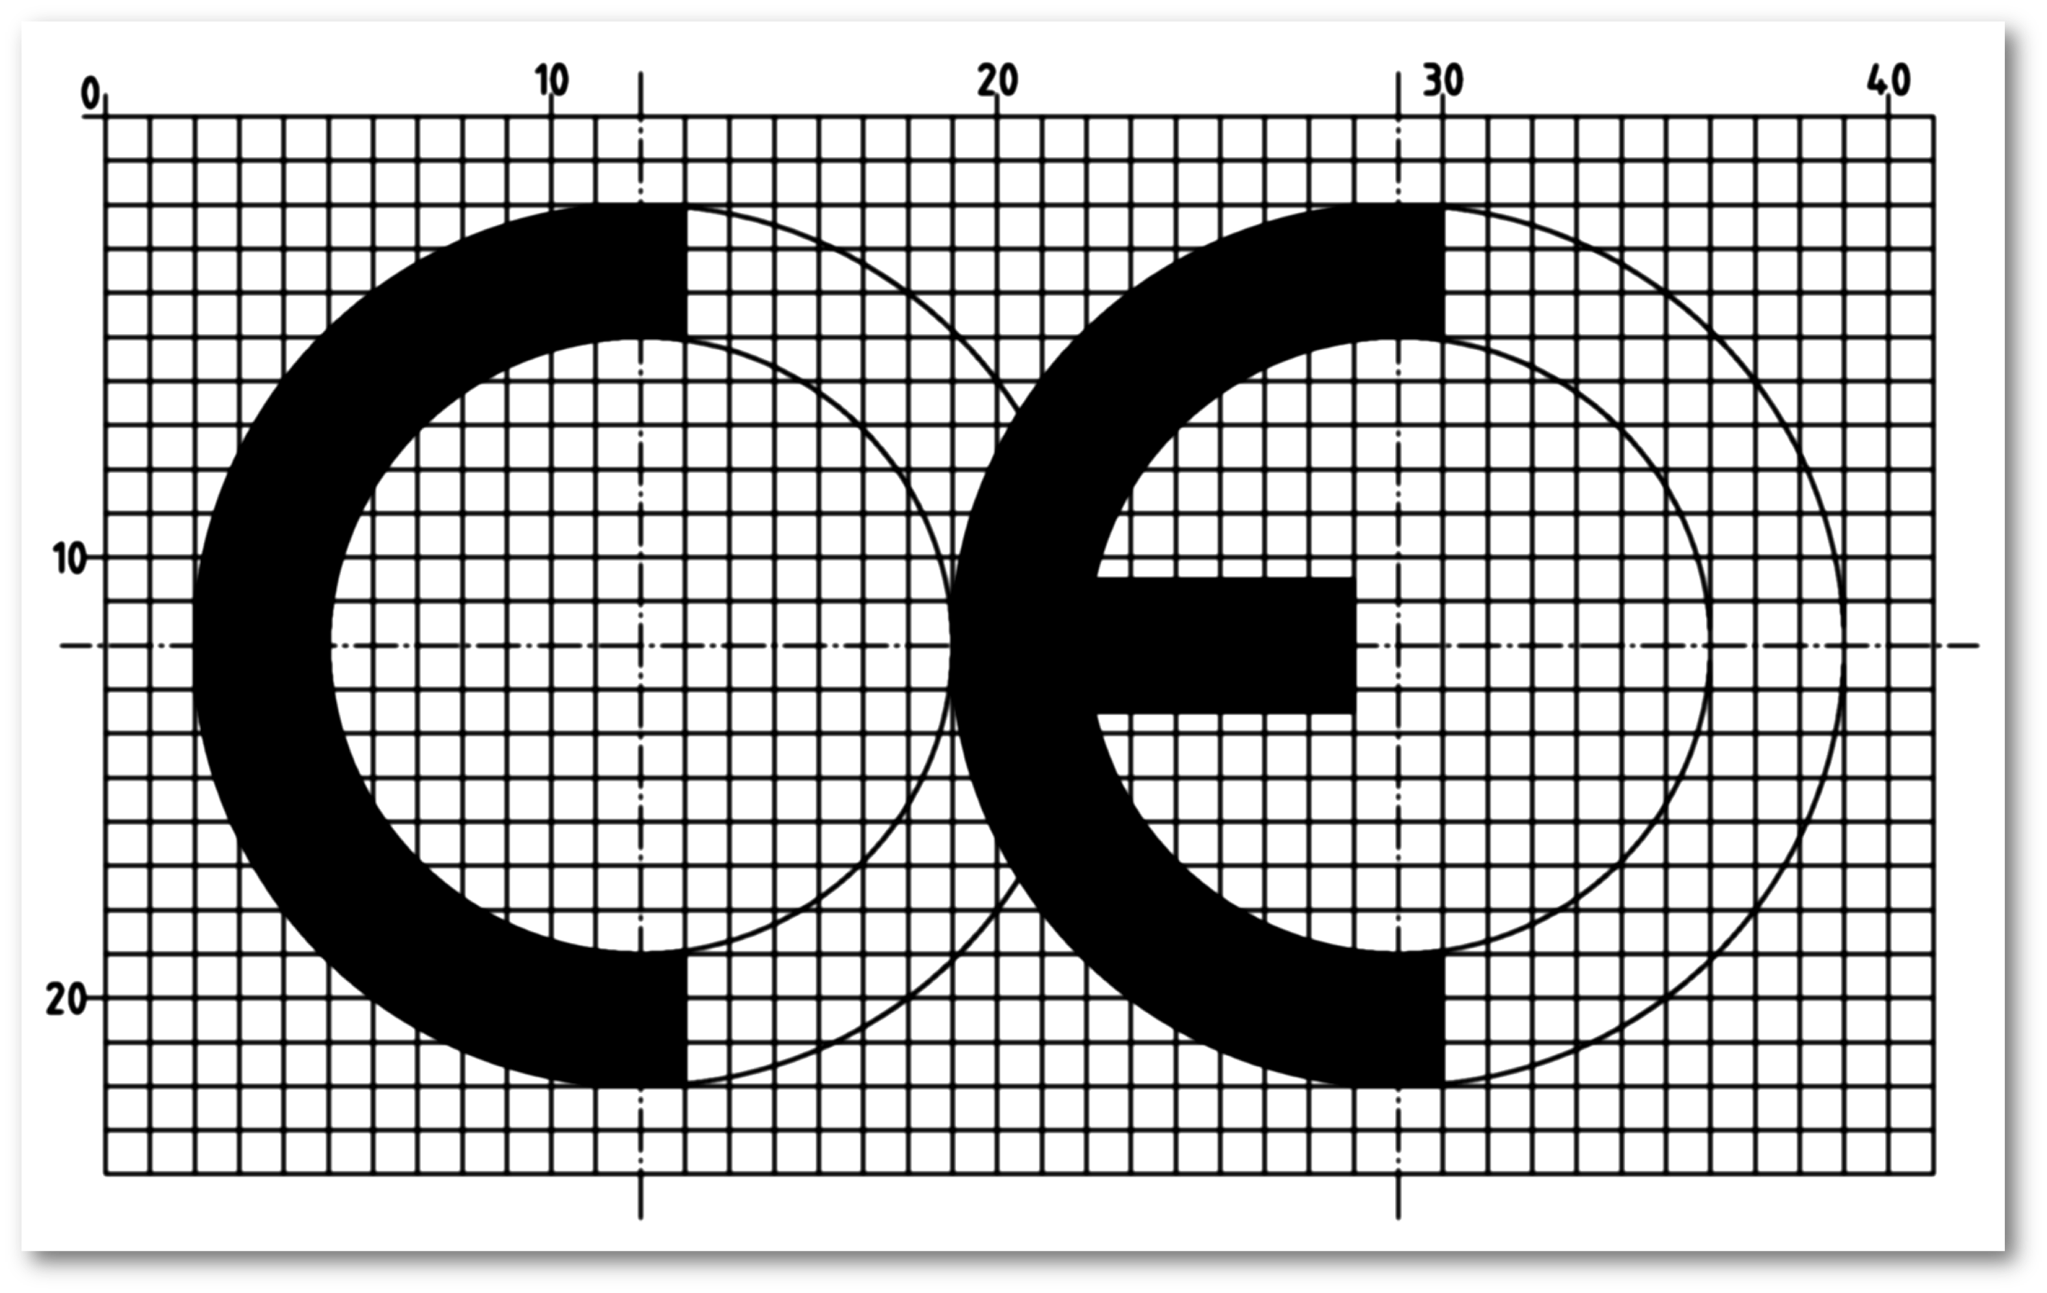
Annex III – Technische Dokumentation über die Überwachung nach dem Inverkehrbringen
Annex IV – EU KONFORMITÄTSERKLÄRUNG
Name/ Handelsname/ Hersteller/ Bevollmächtigter
Basis-UDI-DI gemäß Anhang VI Teil C
Produkt- und Handelsname, Produktcode, Katalognummer oder eine andere eindeutige Referenz
Risikoklasse
Versicherung über die Erfüllung der Verordnung
Name/ Kennnummer der benannten Stelle
Annex V – CE-KONFORMITÄTSKENNZEICHNUNG
ANHANG VI: BEI DER REGISTRIERUNG VON PRODUKTEN UND WIRTSCHAFTSAKTEUREN GEMÄSS ARTIKEL 29 ABSATZ 4 UND ARTIKEL 31 VORZULEGENDE INFORMATIONEN, IN DIE UDI-DATENBANK ZUSAMMEN MIT DER UDI-DI GEMÄSS DEN ARTIKELN 28 UND 29 EINZUGEBENDE ZENTRALE DATENELEMENTE UND DAS UDI-SYSTEM

Slide 51
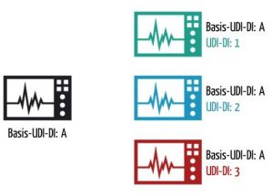
Annex VI – UDI für Software
Die MDR unterscheidet die beiden Unique Device Identifiers UDI-DI und UDI-PI:
UDI-DI: Das ist die Device-Identifikation eines spezifischen Modells und dient in der UDI-Datenbank als Schlüssel. Beispielsweise haben alle Instanzen eines Defibrillators eines bestimmten Typs die gleiche UDI-DI.
UDI-PI: Der Produktions-Identifier kennzeichnet jede einzelne Instanz eines Produkts bzw. eines Batches. Jeder Defibrillator hat somit eine eigene UDI-PI.
Basis-UDI-DI ist die primäre Kennung eines Produktmodells. Es ist die Identifikation des Produkts, die auf Ebene der Gebrauchseinheit zugewiesen wird. Sie ist unabhängig von Verpackungseinheiten und gleichzeitig das wichtigste Ordnungsmerkmal für Datensätze in der UDI-Datenbank.
a) Vergabe einer neuen UDI-DI
Eine neue UDI-DI soll immer dann vergeben werden, wenn sich ändert:
die „Performance“ und Effektivität
die Sicherheit
die Zweckbestimmung
die Interpretation von Daten.
Als Beispiele nennt die MDR Änderungen an:
Algorithmen
Datenbankstrukturen
Betriebssystem
Architektur
Benutzerschnittstelle
Interoperabilität
b) Vergabe einer neuen UDI-PI
Hingegen wäre „nur“ eine neue UDI-PI notwendig bei kleinen Änderungen wie
Bugfixes,
Security Patches,
Benutzerschnittstelle (wenn es nur um Usability, aber nicht um Verbesserung der Sicherheit geht).
Man könnte als Hersteller sagen, dass alle Änderungen an der dritten Stelle der Versionsnummer zu einer neuen UDI-PI führen, alles andere zu einer neuen UDI-DI.
c) Labelling
Der Hersteller muss die UDI(s) darstellen:
Wenn es physische Datenträger gibt (USB, DVD, …), müssen diese sowohl menschen- als auch maschinenlesbare UDIs enthalten. Das Gleiche gilt für alle Umverpackungen.
Für die Anwender muss die UDI ebenfalls erkennbar sein, z.B. unter „About“ oder/und dem Splash-Screen. Eine Anzeige der maschinenlesbaren UDI auf dem Screen ist nicht gefordert.
Bei Software ohne Benutzerschnittstelle müssen die Informationen über eine API abrufbar sein.
Notes:
https://www.johner-institut.de/blog/regulatory-affairs/unique-device-identification-udi/

Slide 52
MDR- Anhang IX – KONFORMITÄTSBEWERTUNG AUF DER GRUNDLAGE EINES QUALITÄTSMANAGEMENTSYSTEMS UND EINER BEWERTUNG DER TECHNISCHEN DOKUMENTATION
Kapitel I – Qualitätsmanagement-System
Kapitel II – Bewertung der Technischen Dokumentation
Kapitel III – Verwaltungsbestimmungen
Bevollmächtigter hält während eines Zeitraums, der frühestens zehn Jahre — im Falle von implantierbaren Produkten frühestens 15 Jahre — nach dem Inverkehrbringen des letzten Produkts endet, für die zuständigen Behörden folgende Unterlagen bereit:
— die EU-Konformitätserklärung,
— die in Abschnitt 2.1 fünfter Spiegelstrich genannte Dokumentation und insbesondere die aus den Verfahren gemäß Abschnitt 2.2 Absatz 2 Buchstabe c hervorgehenden Daten und Aufzeichnungen,
— die Informationen über die Änderungen gemäß Abschnitt 2.4,
— die Dokumentation gemäß Abschnitt 4.2 und
— die Entscheidungen und Berichte der Benannten Stelle gemäß diesem Anhang

Slide 53
V&V

Slide 54
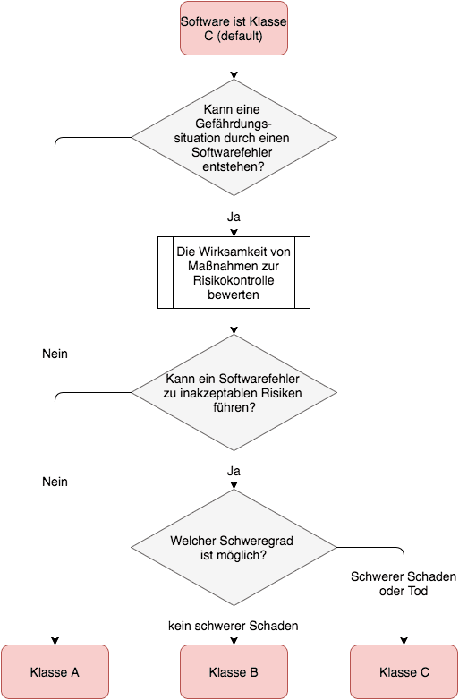
IEC-62304 (Validierung und Verifizierung)
Die IEC 62304 ist eine in Europa harmonisierte Norm für „Medizingeräte-Software“. Sie stellt Mindestanforderungen an die wichtigsten Software-Lebenszyklus-Prozesse, konkret an die Software-Entwicklung, die Software-Wartung, an das Software-Risikomanagement (inkl. Verweis auf die ISO 14971), und das Software-Konfigurationsmanagement und die Problemlösung bei Software.
Die Norm ist anwendbar bei embedded und bei standalone Software, d.h. bei
eigenständiger (standalone) Software, die als Medizinprodukt klassifiziert und damit auch bei Mobile Medical Apps
sowie Software, die Teil eines Medizinprodukts ist.
Sicherheitsklasse A: Ein Software-System fällt dann in die Klasse A wenn sie nicht zu einer Gefährdungssituation beitragen kann oder (und das ist neu), wenn das Software-System zwar zu einer Gefährdungssituation beitragen kann, das aber nicht zu einem inakzeptablen Risiko führt, spätestens wenn man entsprechende Risikokontrollmaßnahmen ergriffen hat. Diese Risikokontrollmaßnahmen müssen aber außerhalb des Software-Systems liegen.
Sicherheitsklasse B: Ein Software-System fällt in die Klasse B, wenn es zwar zu einer Gefährdungssituation führen kann, die nach den Risikokontrollmaßnahmen (wieder außerhalb des Software-Systems umzusetzen) zu einem inakzeptablen Risiko führt, aber die möglichen resultierenden Schäden nicht schwer sind.
Sicherheitsklasse C: Diese Klasse ist definiert wie die Klasse B mit der Ausnahme, dass die möglichen resultierenden Schäden schwer sind oder sogar zum Tod führen können.
Sicherheitsklassen gemäß IEC 62304
Zuerst Klasse A: Keine Verletzung oder Schädigung der Gesundheit ist möglich
Dann Klasse B: Keine SCHWERE VERLETZUNG ist möglich
Schließlich Klasse C: Tod oder SCHWERE VERLETZUNG ist möglich
Eine schwere Verletzung definiert die Norm dabei als „Verletzung oder Krankheit, die direkt oder indirekt lebensbedrohend ist, zu einer andauernden Beeinträchtigung einer Körperfunktion oder zu einer andauernden Schädigung des (menschlichen) Körpers führt oder ein medizinisches oder chirurgisches Eingreifen erfordert, um eine andauernde Beeinträchtigung einer Körperfunktion oder eine andauernde Schädigung des (menschlichen) Körpers zu verhindern“
Aufwand für die Software-Dokumentation an den Grad möglicher Schäden anpassen können
IEC 62304 Kapitel 5.2: Software-Anforderungen
Ableiten der Software-Anforderungen
Kompatibilität und Interoperabilität
IT-Sicherheit, Mobile Plattformen
Technische Dokumentation
Unique Device Identification
IEC 62304 Kapitel 5.3 und 5.4: Software-Architektur
Normenkonforme Dokumentation der Software-Architektur
IEC 62304 Kapitel 5.5 – 5.7: Implementierung und Verifizierung
Tipps zur Code Reviews (Kapitel 5.5)
Anforderungen der IEC 62304 an das Software-Testing wie z.B. an
das Unit-Testing (Kapitel 5.5),
die Integrationstests (Kapitel 5.6),
die Regressionstests und
die Software-Systemtests (Kapitel 5.7)
Hinweise zu Kodierrichtlinien und der statischen Code-Analyse
IEC 62304 Kapitel 5.8: Software-Freigabe
Umgang mit Änderungen (Software-Wartung)
SOUP – Software of Unknown Provenance – keine Zulieferer, daher ausschluss
Notes:
Software-Anforderungen IEC 62304 konform dokumentieren (johner-institut.de)
Software-Architektur (IEC 62304 konform) (johner-institut.de)
Software-Freigabe: ein „beliebtes“ Missverständnis (johner-institut.de)
Software-Testing: Die Forderungen der IEC 62304 und FDA erfüllen (johner-institut.de)
IT-Sich
Klinische Bewertung von Software: Drei Beweise für die Konformität (johner-institut.de)erheit im Gesundheitswesen: Bedrohungen und Vorschriften (johner-institut.de)

Slide 55
Ausprobieren
Die tatsächliche Wahrscheinlichkeit, auf Fehlerzustände zu stoßen, liefert erst die Praxis bzw. das Ausprobieren. Hierfür gibt es zwei Ansätze:
Testen
Im Produktiveinsatz beobachten
ad 1. Testen
Testen hilft, zumindest eine obere Grenze der Wahrscheinlichkeit von Fehlern abzuschätzen. Selbstredend muss dazu beim Testen der Code überhaupt durchlaufen werden. Eine möglichst vollständige Testabdeckung (lesen Sie hier mehr über Code Coverage) ist eine notwendige Voraussetzung, um belastbare Zahlen (MTBF, Fehlerwahrscheinlichkeit, Fehler pro 1000 Zeilen Code (kLoC)) abzuleiten.
Die Mutation von Code gibt weitere Hinweise darauf, wie sensitiv die gewählten Testfälle tatsächlich Fehler aufspüren.
In jedem Fall sollten alle Benutzungsszenarien getestet werden.
Vorsicht: Die Testdauer ist insbesondere bei automatisierten Tests kein aussagekräftiges Maß für die Güte bzw. Vollständigkeit (wie an anderer Stelle behauptet).
ad 2. Produktiveinsatz
Die „repräsentativsten Testfälle“ und damit die belastbarsten Zahlen erhalten Sie aus dem Feld. Nutzen Sie dazu:
Rückmeldungen der Anwender
Eigene Beobachtungen
Auswertungen von Fehler- und Audit-Logs
Befragungen der Anwender
Auswertung der eingegebenen Daten
Nutzungsstatistiken helfen Ihnen zu überprüfen, ob Ihre Tests alle tatsächlichen Benutzungsszenarien abdecken.
Allerdings: Bei der Zulassung eines neuen Produkts stehen diese Daten i.d.R. nicht zur Verfügung.
d) Modellierung und Berechnung
Mathematische Modelle wie Markov-Ketten helfen, die Wahrscheinlichkeiten zu berechnen, mit denen sich Fehler fortpflanzen. Diese Wahrscheinlichkeiten lassen sich oft gerade nicht als das Produkt der Einzelwahrscheinlichkeiten berechnen.
Eine Übersicht und kurze Einführung verschafft Ihnen die IEC 61508-3 im Anhang D, insbesondere in den Teilkapiteln D.3 bis D.7.
In der Praxis finden diese Verfahren bei Software(!) allerdings kaum Anwendung. Das ist u.a. begründet
in deren Komplexität,
in der schwierigen Übertragbarkeit auf Software und
an der mangelnden Abbildung der Software auf ein Modell.
Fehlerwahrscheinlichkeit bei Software
Die IEC 62304:2015 sagt somit nicht, dass für Software stets eine 100%ige Fehlerwahrscheinlichkeit anzunehmen ist. Für Risikoeinschätzungen beispielsweise dürfen Sie mit realistischeren Fehlerwahrscheinlichkeiten agieren.
Wie man die tatsächliche Fehlerwahrscheinlichkeit bei Software abschätzen kann
Eine maximale Wahrscheinlichkeit als Zielwert festzulegen, ist eine Sache. Herauszufinden, ob man diesen erreicht hat, eine andere.
a) Literaturdaten
Literatur können beim Abschätzen von Fehlerwahrscheinlichkeiten helfen:
Pro 1000 Zeilen eines sicherheitskritischen Systems fanden sich 1,4 kritische und 23 unkritische Fehler.
Bei kommerzieller Software wie Windows XP geht man von 30 Fehlern pro 1000 Zeilen aus, was bei 35 Mio. Zeilen mehr als 1 Mio. Fehlern entspricht. Dennoch hat Windows XP eine MTBF (mean time between failure) von 300 Stunden.
Bei Autos und Flugzeugen geht man von 10E-7 Software-Fehlern pro Stunde aus. (Diese Zahlen stehen, wie oben erkärt, nicht im Widerspruch zu den o.g. Forderungen an die Fehlerwahrscheinlichkeit von ganzen Verkehrsmitteln.)
Es bleibt das Problem: Diese Daten helfen zwar bei der Abschätzung von Fehlerwahrscheinlichkeiten, stellen aber keinen Beweis dar, dass diese tatsächlich erreicht werden.
e) Anhand von Code-Coverage-Daten
Es gibt einige Arbeiten, die das Verhältnis zwischen Code Coverage und Fehlererkennung untersuchen.
Gopinath et. al. stellen bei der Auswertung hunderter Open-Source-Projekte fest, dass (konträr zu einigen wissenschaftlichen Studien) der Statement Coverage im Vergleich zum Branch Coverage oder Path Coverage die beste Vorhersage für die Qualität liefert. Dies wurde nicht nur durch manuell gebaute, sondern auch durch automatisch generierte Tests gezeigt.
Die folgende Abbildung stammt aus der verlinkten Veröffentlichung. Sie zeigt das Verhältnis zwischen Statement Coverage und gefundenen Mutationen.
Eine Faustregel zur Beruhigung
Wer seine Software nach den Regeln der Kunst (wie sie die IEC 62304, mehr noch die IEC 61508-3 vorstellt) entwickelt und die Software mit einem Code-Coverage (zumindest der relevanten Teile) nahe 100 % testet, sollte von einer Fehlerwahrscheinlichkeit seiner Software von ≤ 10-2 pro Anwendungsfall ausgehen können, selbst wenn die Software neu entwickelt wurde. Die Fehlerwahrscheinlichkeiten von produktiver und bewährter Software dürften mindestens eine Größenordnung kleiner sein.
Notes:
Fehlerwahrscheinlichkeit bei Software: Das IEC 62304-Missverständnis (johner-institut.de)

Slide 56
Definition des Begriffs Validierung
Unter Validierung versteht man eine Prüfung mit objektiven Mitteln, ob spezifizierte Nutzer im spezifizierten Nutzungskontext die spezifizierten Nutzungsziele erreichen.
Diese Definition macht klar, dass die Validierung zwei Aspekte umfasst:
„Klassische Validierung“: Kann man mit dem Medizinprodukt überhaupt die spezifizierten Nutzungsziele, d.h. die Zweckbestimmung erreichen?
Beispielsweise kann man mit einem bestimmten Defibrillator mit einer gegeben Geometrie und mit spezifizierten Spannungspulsen überhaupt ein unregelmäßig schlagendes Herz wieder zum regelmäßigen Schlagen bringen?
Usability Validierung: Können das auch die spezifizierten Nutzer in der spezifizierten Nutzungsumgebung?
Können z.B. auch Laien, die in einer dunklen und kalten Winternacht Handschuhe tragen, mit diesem bestimmten Defibrillator unregelmäßig schlagende Herzen wieder zum regelmäßigen Schlagen bringen? (Natürlich nur, wenn die Laien als Nutzer und die Winternächte als Nutzungskontext spezifiziert wurden).
Die regulatorischen Anforderungen an die Usability Validierung sowie praktische Tipps dazu haben wir in einen weiteren Artikel ausgelagert.
Besonderheiten bei der Validierung bei stand-alone Software
Für standalone (eigenständige) Software gibt uns weder die IEC 62304 noch eine anderen Norm konkrete Hinweise (im Gegensatz zur Verifizierung). Lesen Sie hier mehr über den Unterschied zwischen Verifizierung und Validierung (nicht nur bei standalone Software).
Bei standalone Software insbesondere bei klinischen Informationssystemen reduziert sich die Validierung häufig auf die Usability Validierung. Es gibt aber — abhängig von der Zweckbestimmung — auch Beispiele für die erste Form der Validierung („klassische Validierung“):
Eine klinische Prüfung, ob ein implementierter Algorithmus bessere Diagnosen- oder Therapievorschläge liefert als ein Arzt.
Ein Test, ob die Software tatsächlich Kontraindikationen und Wechselwirkungen bei Medikamenten erkennt und anzeigt.
Ein Nachmessen, ob die von der Software automatische identifizierte “Region of Interest” mit dem übereinstimmt, was ein Arzt in einem CT- oder MRT-Bild markiert hätte.
Ein Teil der Validierung kann in Form der klinischen Bewertung erfolgen.

Slide 57
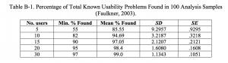
. Sonderfall Compiler
Compiler haben sicher auch einen Einfluss auf die Qualität der Software. Sie sind aber erst dann ein Messwerkzeug, wenn Sie den Compiler nicht nur nutzen, um einen Quellcode in ein binäres Artefakt zu überführen, sondern wenn Sie die Ergebnisse der statischen Code-Analyse nutzen, die so ein Compiler zweifelsfrei auch durchführt.
Wie bzw. wie intensiv sollten Sie ihren Compiler validieren? Hier gibt es sicher keine allgemeingültige Regel. Außer vielleicht den folgenden:
Je weniger verbreitet Ihr Compiler ist, desto intensiver müssen Sie ihn validieren.
Wenn Sie in Ihren Richtlinien Vorschriften an das Compiler-Level stellen, dann sollten Sie (zumindest exemplarisch) prüfen, ob der Compiler die mit diesem Compiler-Level verbundenen Prüfungen durchführt und Verstöße gegen diese Prüfregeln tatsächlich erkennt.
1. Charakterisierung der Benutzer
Die Usability Validierung muss also mit typischen Vertretern der spezifizierten Nutzergruppe erfolgen, üblicherweise in Form einer teilnehmenden Beobachtung. Diese Prüfung setzt natürlich voraus, dass man spezifiziert hat:
Die Nutzergruppe, beispielsweise anhand des Alters, der Ausbildung, der Erfahrung mit dem Produkt, den körperlichen und intellektuellen Fähigkeiten.
Den Nutzungskontext, beispielsweise die „mentale Workload“, die Umgebung (Temperatur, Feuchtigkeit, Helligkeit, …), die zu erledigenden Aufgaben uvm.
Die Nutzungsziele, hier referenziert man üblicherweise die (medizinische) Zweckbestimmung.
Dass die Nutzer und die Nutzungsumgebung zu spezifizieren sind, verlangt die IEC 62366 in Kapitel 5.1.
2. Einbeziehung repräsentativer Benutzer in die Usability Validierung
Nur für die Usability Validierung benötigen Sie zwingend repräsentative Nutzer und einen repräsentativen Nutzungskontext (Gebrauchsumgebung).
3. Anzahl an Probanden bei der Usability Validierung
Die IEC 62366 verlangt bei der Validierung der Gebrauchstauglichkeit repräsentative Anwender. Wie viele das sind, sagt sie aber nicht. Das geht auch kaum, schließlich hängt die Anzahl auch davon ab, wie homogen die verschiedenen Nutzergruppen sind.
Die FDA hingegen referenziert in ihrem Guidance Dokument „Applying Human Factors and Usability Engineering to Optimize Medical Device Design“ eine Studie, die konkretere Zahlen nennt.
Wie Sie sehen, können Sie mit fünf repräsentativen Nutzern im Mittel 85% der Nutzungsprobleme finden, mit zehn bereits 95%. Das sind doch mal konkrete Zahlen!
Update: FDA verlangt im Human Factors Engineering Guide explizit 15 Teilnehmer pro Benutzergruppe.
4. Usability Validierungsplan
In den Usability Validierungsplan müssen laut IEC 62366 die Hauptbedienfunktionen und v.a. ab IEC 62366:2015 die sicherheitsbezogenen Benutzungsszenarien einbezogen werden. Der Validierungsplan muss auch die Akzeptanzkriterien für die Usability Validierung bestimmen. Die IEC 62366 nennt Beispiele wie die folgenden, die man übrigens in ähnlicher Form in vielen Gebrauchstauglichkeitsakten findet – falls überhaupt.
Dort wird dann beispielsweise gefordert, dass X% der Nutzer in maximal Y Minuten eine Aufgabe erledigt haben müssten. Weshalb nur X% mag man sich fragen, und nicht alle? Dass es nicht alle schaffen, ist doch mehr als ein Hinweis auf ein Gebrauchstauglichkeitsproblem. Und weshalb gerade Y Minuten? Woher kommt diese Zahl?
Für das Risikomanagement bedeutet das Erreichen eines Zeitziels noch nichts. Denn es kann sein, dass bei Nichterreichen trotzdem ein akzeptables Gerät (aus Risikomanagementsicht!!) entwickelt wurde. Umgekehrt, kann es sein, dass selbst bei Einhalten der Ziele ein nicht-akzeptables Risiko verbleibt.
Mangelnde Benutzbarkeit führt nur über eine Ursachenkette zu Schäden. Die FDA würde daher auch keine Usability-Ziele kommentieren, aber Ziele, die das Risiko betreffen. Mit dem Usability-Engineering-Prozess wird man auf potenzielle Risiken (hoffentlich) aufmerksam. Und diese gilt dann im Risikomanagement zu bewerten.

Slide 58
Back-Up II

Slide 59
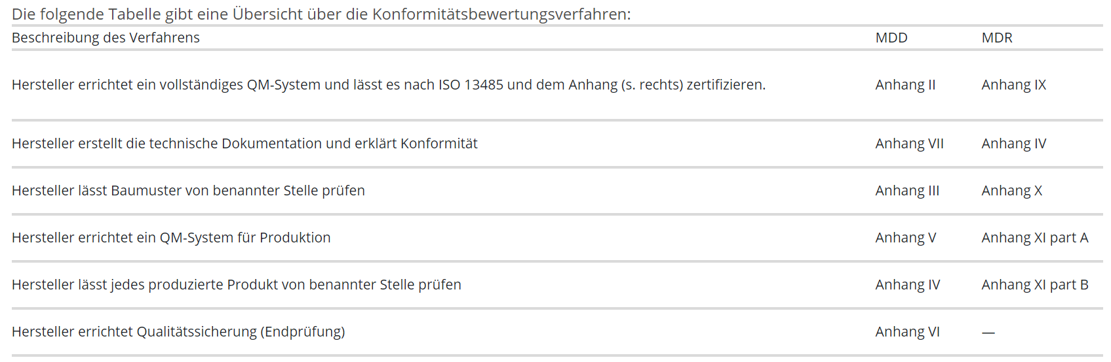

Slide 60
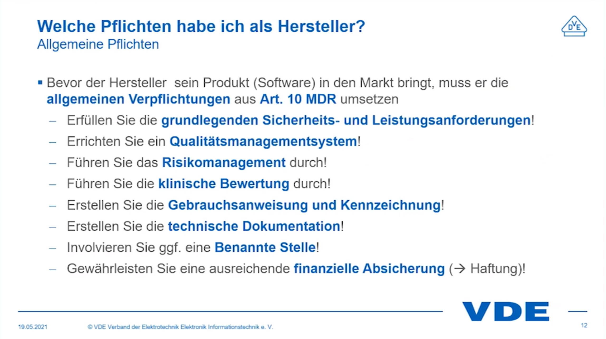
xy

Slide 61
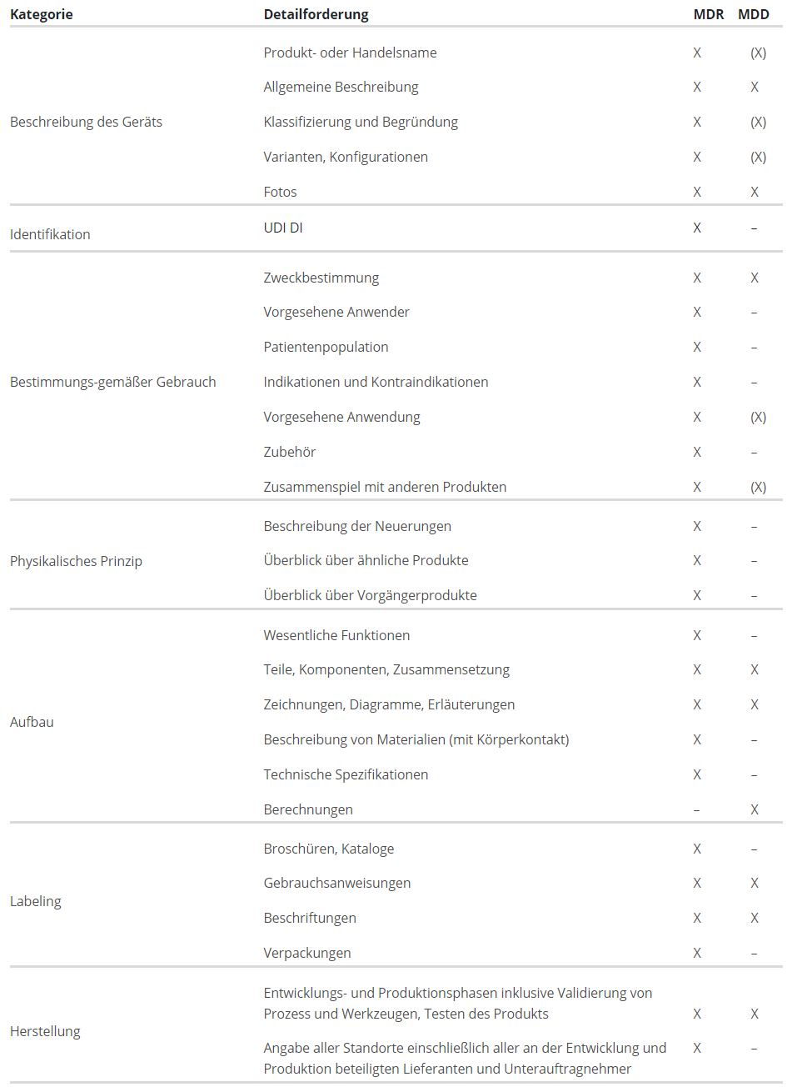
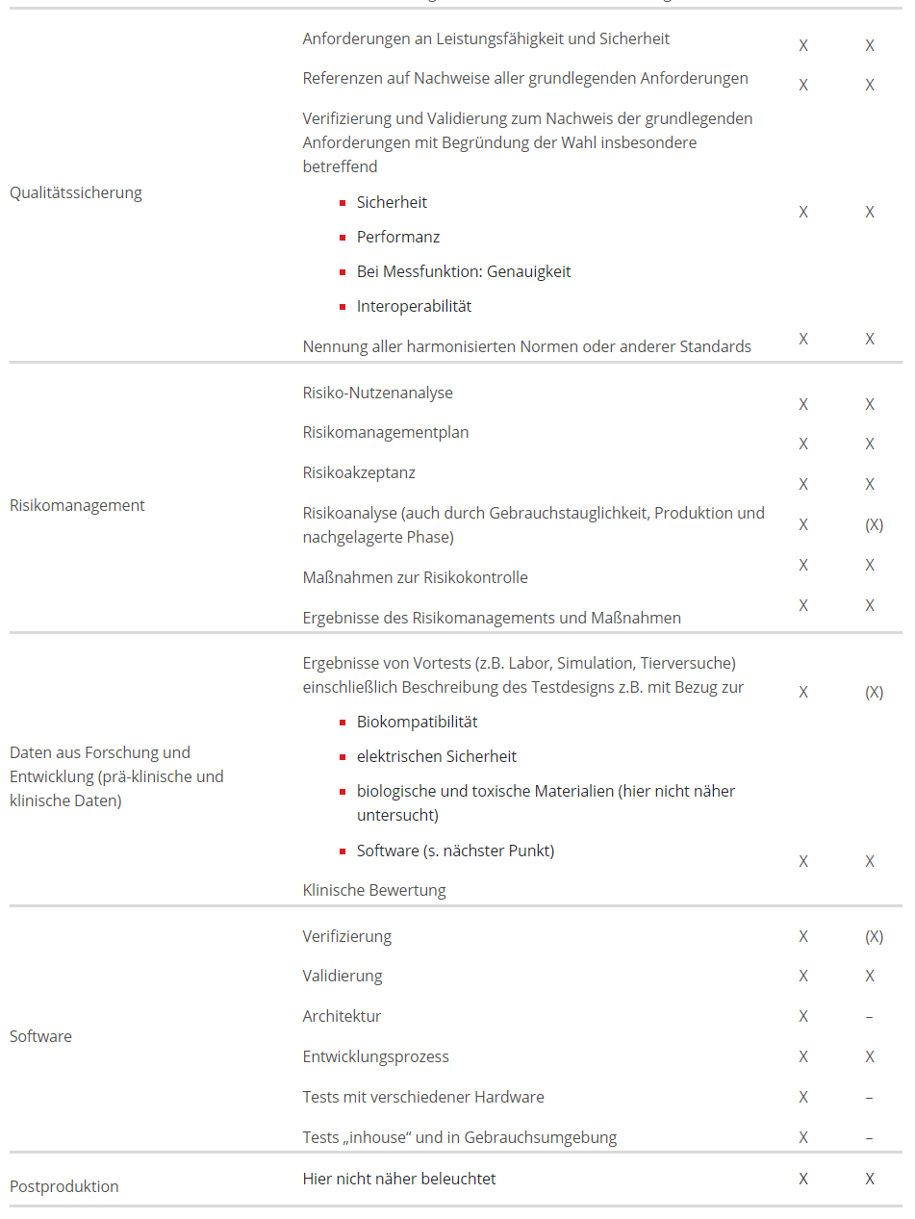
a) Anforderungen an die Produkte
Die grundlegenden Anforderungen (jetzt grundlegende Sicherheits- und Leistungsanforderungen) sind deutlich umfangreicher. Das betrifft auch die Anforderungen an die Begleitinformationen.
Die Anforderungen an den Inhalt der Technischen Dokumentation werden in einem neuen Anhang 2 der Medical Device Regulation zukünftig deutlich detaillierter geregelt. Die kontinuierliche Aktualisierung dieser Unterlagen ist eine der neuen Anforderungen. Lesen Sie weiter unten mehr zu den geänderten Anforderungen in der technischen Dokumentation.
Die MDR gibt umfangreiche Vorgaben für die Post-Market-Surveillance. Dazu zählen ein Post-Market Surveillance Plan ebenso wie Berichte (z.B. Periodic Safety Update Report (PSUR)).
Klinische Bewertungen und klinische Prüfungen werden detaillierter geregelt und vorgeschrieben. Dabei wird die Medical Device Regulation konkreter, was Art und Qualität der klinischen Daten betrifft. Auch die Daten aus der Post-Market Surveillance sind im Rahmen des Post-Market Clinical Follow-up (PMCF) einzubeziehen, um die klinische Bewertung regelmäßig zu aktualisieren.
Höhere Anforderungen an Produkte mit Gefahrstoffen insbesondere krebserzeugende, erbgutverändernde und fortpflanzungsgefährdende Stoffe.
Die EU-Kommission behält sich vor, sogenannte „gemeinsame Spezifikationen“ („common specifications“) festzulegen, wenn sie der Meinung ist, dass harmonisierte Normen fehlen oder unzureichend sind.
Jedes Produkt muss zukünftig eine eindeutige Produktidentifizierungsnummer (UDI) erhalten. Lesen Sie hierzu einen eigenen Beitrag zur UDI („unique device identification“).
Die Anforderungen an die Wiederaufbereitung von Einmalprodukten sind gestiegen.
b) Anforderungen an die technische Dokumentation
Eine Übersicht über die Änderung der Anforderungen an die grundlegenden Anforderungen verschafft die folgende Tabelle
c) Klassifizierung, Zulassung, Inverkehrbringung
Änderung bei den Konformitätsbewertungsverfahren: Ein Verfahren vergleichbar Anhang VI der MDD gibt es nicht mehr. Die gute Nachricht ist, dass es die Konformitätsbewertung durch die Hersteller noch gibt, also eine Zulassung ohne eine europäische Medizinprodukte-Behörde, wie man es von Arzneimitteln kennt.
Einführung eines Scrutiny-Verfahrens: benannte Stellen können verpflichtet werden, jeden neuen Antrag auf Konformitätsbewertung für ein Produkt mit hohem Risiko an eine Expertenkommission (die Medical Device Coordination Group (MDCG)) zu melden. Welche Konsequenzen dies hat, wie sehr Produkteinführungen verzögert werden, ist derzeit unklar.
Die Klassifizierung einiger Produkte ändert sich. So müssen eine Reihe von Implantaten, die bisher in Klasse IIb eingestuft waren, nun die Anforderungen von Klasse III Produkten erfüllen. Software fällt kaum noch in die Klasse I. Lesen Sie zur Regel 11 hier einen ausführlichen Artikel.
Es wird eine EU-weite Vereinheitlichung der Tätigkeit und der Prüfbescheinigungen der benannten Stelle geben (MDR Zertifikat).
d) Sonstiges
Die Aufbewahrungsdauer der Dokumentation hat die MDR von 5 auf 10 Jahre verdoppelt.
Die MDR führt mit der „für die Einhaltung der Regulierungsvorschriften verantwortliche Person“ eine neue Rolle ein. Sowohl die Hersteller als auch deren Bevollmächtigte müssen über solche eine Person responsible for Regulatory Compliance verfügen.
Die Datenbank EUDAMED wird erheblich ausgeweitet und – nachdem sie bisher staatlichen Institutionen vorbehalten war -, nun teilweise auch Herstellern, benannten Stellen sowie der Öffentlichkeit zugänglich gemacht.
Die benannten Stellen machen zudem klar, dass die bisherigen PLM/OEM-Konstruktionen nicht mehr wie bisher akzeptiert werden. Lesen Sie mehr zu OEM hier und Tipps zum Umgang mit den neuen Anforderungen hier.
Die MDR enthält spezifische Anforderungen an Händler und Importeure.
Die MDR stellt andere Anforderungen an die Konformitätserklärung. Erfahren Sie im Beitrag dazu auch, wie Sie mit Produkten umgehen, für die die Konformität noch nach den EU-Richtlinien erklärt wurde.
u.v.m.

Slide 62
Der Ablauf des Verfahrens
(Die Zählweise in diesem Abschnitt bezieht sich auf die obenstehende Auflistung)
Qualitätsmanagementsystem
Der Hersteller erstellt ein Qualitätsmanagementsystem gemäß den Anforderungen der MDR. Dies wird dokumentiert und umgesetzt und das System muss über den gesamten Lebenszyklus der Produkte wirksam sein. Für die Konformitätsbewertung muss der Hersteller bei der Benannten Stelle eine Bewertung des Qualitätsmanagementsystems beantragen. Durch die wirksame Umsetzung des QM-Systems wird sichergestellt, dass die Anforderungen der MDR erfüllt sind. Für die Bewertung des QM-Systems müssen u.a. folgende Aspekte dokumentiert werden: Qualitätsziele des Herstellers, Organisation des Unternehmens, Verfahren und Techniken zur Überwachung, Überprüfung, Validierung und Kontrolle der Produktauslegung, Qualitätssicherungs- und Kontrolltechniken für die Herstellung, Prüfungen vor, während und nach der Herstellung. Des Weiteren muss der Hersteller auch die technische Dokumentation bereitstellen.
In einem nächsten Schritt führt die Benannte Stelle nun ein Audit des QM-Systems durch, um zu prüfen, ob es den gegebenen Anforderungen entspricht. Falls der Hersteller weitere Normen anwendet, wird auch die Konformität mit diesen Normen bewertet. Wenn das Audit bestanden ist, wird eine EU-Qualitätsmanagementbescheinigung durch die Benannte Stelle ausgestellt.
Es erfolgt eine Überwachungsbewertung bei Produkten der Klasse IIa, IIb und III (auch bei I_{m}, I_{s}, I_{r}). Die Benannte Stelle führt nun regelmäßig (in der Regel jährlich sowie unangekündigt mindestens einmal in 5 Jahren) Audits und Bewertungen durch, um sicherzustellen, dass der Hersteller das zuvor genehmigte QM-System weiterhin anwendet und zusätzlich noch den Plan zur Überwachung nach dem Inverkehrbringen umsetzt. Bei Produkten der Klasse IIa und IIb kommt bei der Überwachungsbewertung noch eine Bewertung der technischen Dokumentation hinzu.
Baumusterprüfung
Eine sogenannte Baumusterprüfung ist ein EU-Verfahren, bei dem eine Benannte Stelle feststellt, dass ein Produkt inklusiv seiner technischen Dokumentation und der einschlägigen Prozesse während des Produktlebenszyklus den Anforderungen der MDR entspricht.
Auch für dieses Verfahren muss der Hersteller einen Antrag bei einer Benannten Stelle einreichen. Die Bewertung erfolgt dann durch die Benannte Stelle anhand im Vorfeld festgeschriebener Aufgaben. Unter anderem muss die technische Dokumentation auf ihre Produktkonformität geprüft werden und ob das Baumuster übereinstimmend mit der Dokumentation erstellt wurde. Die klinische Bewertung des Produkts und andere wichtige Aspekte werden auch der Prüfung unterzogen. Am Ende erstellt die Benannte Stelle einen Baumusterprüfbericht, der alle Ergebnisse dokumentiert. Wenn das Baumuster den MDR-Anforderungen entspricht, wird eine EU-Baumusterprüfbescheinigung ausgestellt. Änderungen am Baumuster müssen unverzüglich der Benannten Stelle gemeldet und durch sie genehmigt werden.
Produktkonformität
Dieses Bewertungsverfahren soll sicherstellen, dass Produkte, für die bereits eine EU-Baumusterprüfbescheinigung besteht, mit ihrem Baumuster und den Anforderungen der MDR übereinstimmen. Dies kann auf zwei Arten erfolgen: Entweder man folgt dem Verfahren zur Produktionsqualitätssicherung oder dem zur Produktprüfung.
Beim ersten Verfahren zur Produktionsqualitätssicherung implementiert der Hersteller ein QM-System und stellt sicher, dass dieses im Herstellungsprozess befolgt wird. Zum Nachweis der Konformität mit dem zugrunde liegenden Baumuster erstellt der Hersteller für das betreffende Produkt eine Konformitätserklärung. Im nächsten Schritt wird ein Antrag bei der Benannten Stelle auf Bewertung des QM-Systems gestellt. Gewährleistet das QM-System, dass die Produkte mit dem in der EU-Baumusterprüfbescheinigung beschriebenen Baumuster übereinstimmen und dass es den Anforderungen der MDR entspricht, stellt die Benannte Stelle eine EU-Qualitätssicherungsbescheinigung aus.
Die Produktprüfung ist als Verfahren so zu verstehen, dass der Hersteller jedes hergestellte Produkt einer Prüfung unterzieht und bestätigt, dass das Produkt sowohl mit dem in der EU-Baumusterprüfbescheinigung beschriebenem Baumuster als auch mit den Anforderungen der MDR übereinstimmt. Dafür muss der Hersteller alle erforderlichen Maßnahmen treffen (u.a. Festlegung der Herstellungsverfahren, Dokumentation). Die Benannte Stelle prüft mithilfe von Tests, ob die Übereinstimmung aller Produkte gewährleistet ist. Dann bringt die Benannte Stelle an jedem genehmigten Produkt ihre Kennnummer an bzw. lässt diese anbringen und stellt eine EU-Produktprüfbescheinigung über die vorgenommenen Prüfungen und Bewertungen aus.

Slide 63
3. Die Hersteller führen ein Risikomanagementsystem ein, setzen dieses um, dokumentieren es und schreiben es fort.
Das Risikomanagement ist als kontinuierlicher iterativer Prozess während des gesamten Lebenszyklus eines Produkts zu verstehen, der eine regelmäßige systematische Aktualisierung erfordert. Bei der Durchführung des Risikomanagements müssen die Hersteller
a) einen Risikomanagement-Plan für jedes Produkt festlegen und dokumentieren,
b) die bekannten und vorhersehbaren Gefährdungen, die mit jedem Produkt verbunden sind, identifizieren und analysieren,
c) die Risiken, einschätzen und bewerten, die mit der bestimmungsgemäßen Verwendung verbunden sind und die bei einer vernünftigerweise vorhersehbaren Fehlanwendung auftreten,
d) die unter Buchstabe c genannten Risiken gemäß den Anforderungen nach Abschnitt 4 beseitigen oder kontrollieren,
e) die Auswirkungen der in der Fertigungsphase und, insbesondere durch das System zur Überwachung nach dem Inverkehrbringen gewonnenen Informationen, auf Gefährdungen und deren Häufigkeit, auf Abschätzung der verbundenen Risiken sowie auf das Gesamtrisiko, das Nutzen-Risiko-Verhältnis und die Risikoakzeptanz bewerten, und
f) erforderlichenfalls auf der Grundlage der Bewertung der Auswirkungen der unter Buchstabe e genannten Informationen die Kontrollmaßnahmen gemäß den Anforderungen nach Abschnitt 4 anpassen

Slide 64
Zusammenfassung - zu Bearbeitende Themenblöcke:
Verschriftlichen Einschätzung Medizinprodukt
Verschriftlichen Risikoklassifizierung
Verschriftlichung Zweckbestimmung
Struktur der techn. Dokumentation erstellen
Produktbeschreibung
Identifikation (Produkt- und Handelsname, Basis-UDI-DI)
Beschreibung des Produktes (Überblick, Wirkungsweise, Funktionselemente, Komponenten, Technische Spezifikationen)
Zweckbestimmung (vorgesehene Anwednet, Patientengruppen, Indikationen, Warnhinweise
Vergleichsprodukte (Neuartige Eigenschaften, Voorgängerprod., Vergleichsprod.)
Regulatorisches (Begründung Medizinprodukt, Risikoklasse)
Begleitinformation
Kennzeichnung, Gebrauchsanweisung
Auslegung und Herstellung
Lieferanten und Unterauftragnehmer
Entwicklungsprozess
Grundlegende Sicherheits- und Leistungsanforderungen
Gewählte Richtlinien & Normen
Konformitätsverfahrensbeschreibung
Risikomanagement-Akte
Risikoanalyse
Risikobewertung
Festlegte Maßnahmen zur Reduzierung des Risikos
Verifizierung und Validierung
Klinische Bewertung
Testaspekte (Elektrische Sicherheit, Genauigkeit, Interoperabilität, Lesitung, Sicherheit, …)
Typen (Simulationsbeschreibung)
Testbeschreibung (inkl. Auswertungen)

Slide 65
Zusammenfassung - zu Bearbeitende Themenblöcke:
Kompetente Personen benennen
Risikoakzeptanz festlegen (Risikoakzeptanzmatrix)
Risikoanalyse erstellen (& Norm festlegen)
Risikobeherrschung (Maßnahmen) ableiten
Iteratives Risikoüberwachungssystem etablieren
Risikomanagement-Bericht verfassen

